Slide 1
Antena
- kluczowy element toru radiowego
patch, inverted F oraz szyki antenowe
Dr inż. Adam Raniszewski

Slide 2
Dlaczego potrzebujemy anten w torze radiowym?
Umożliwia emisję i odbiór fal elektromagnetycznych w przestrzeni,
Zwiększa zasięg i jakość sygnału,
Umożliwia selektywny odbiór sygnału,
Ponieważ jest transformatorem impedancji

Slide 3
Propagacja fal radiowych

Slide 4
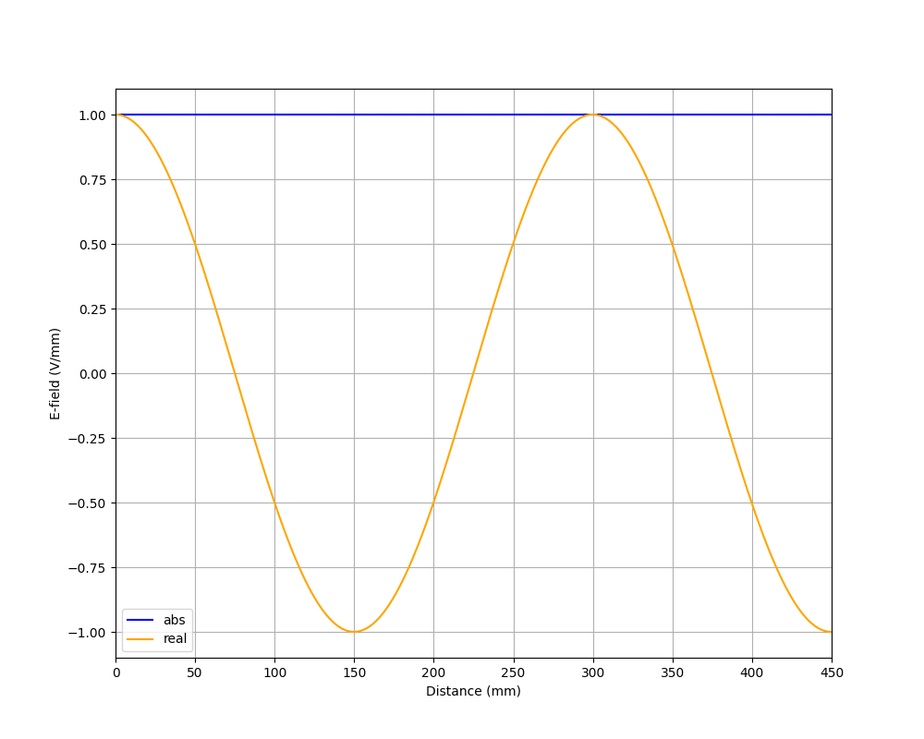
Propagacja fali w próżni

Slide 5


Fala padająca na granicę próżnia - dielektryk
$$Z ≅ 120π ≈377 Ω$$
$$Z =50 Ω$$
Kierunek propagacji fali

Slide 6
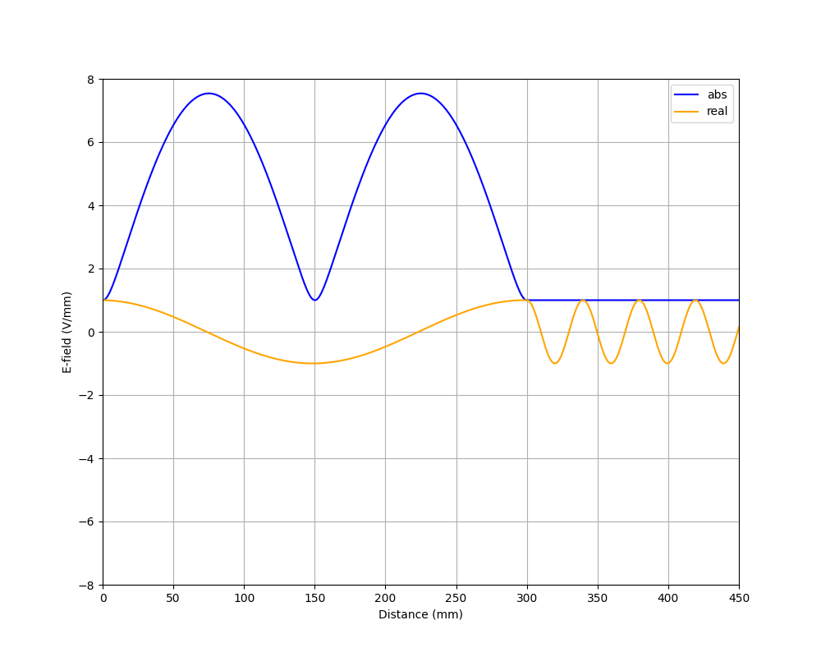


Fala padająca na granicę próżnia - dielektryk
$$Z =50 Ω$$
$$Z ≅ 120π ≈377 Ω$$

Slide 7




Fala padająca na granicę próżnia - dielektryk
$$Γ=\frac{Z_{2}−Z_{1}}{Z_{2}+Z_{1}}$$
$$Γ=\frac{50−377}{50+377} ≈−0.765$$
Współczynnik odbicia:
Straty odbiciowe (ang. Return loss):
$$RL=−20\log_{10}\left|Γ\right|$$
$$RL ≈2.31 dB$$
Współczynnik transmisji mocy:
$$T=1 −{\left|Γ\right|}^{2}$$
$$T ≈−3.83 dB$$

Slide 8
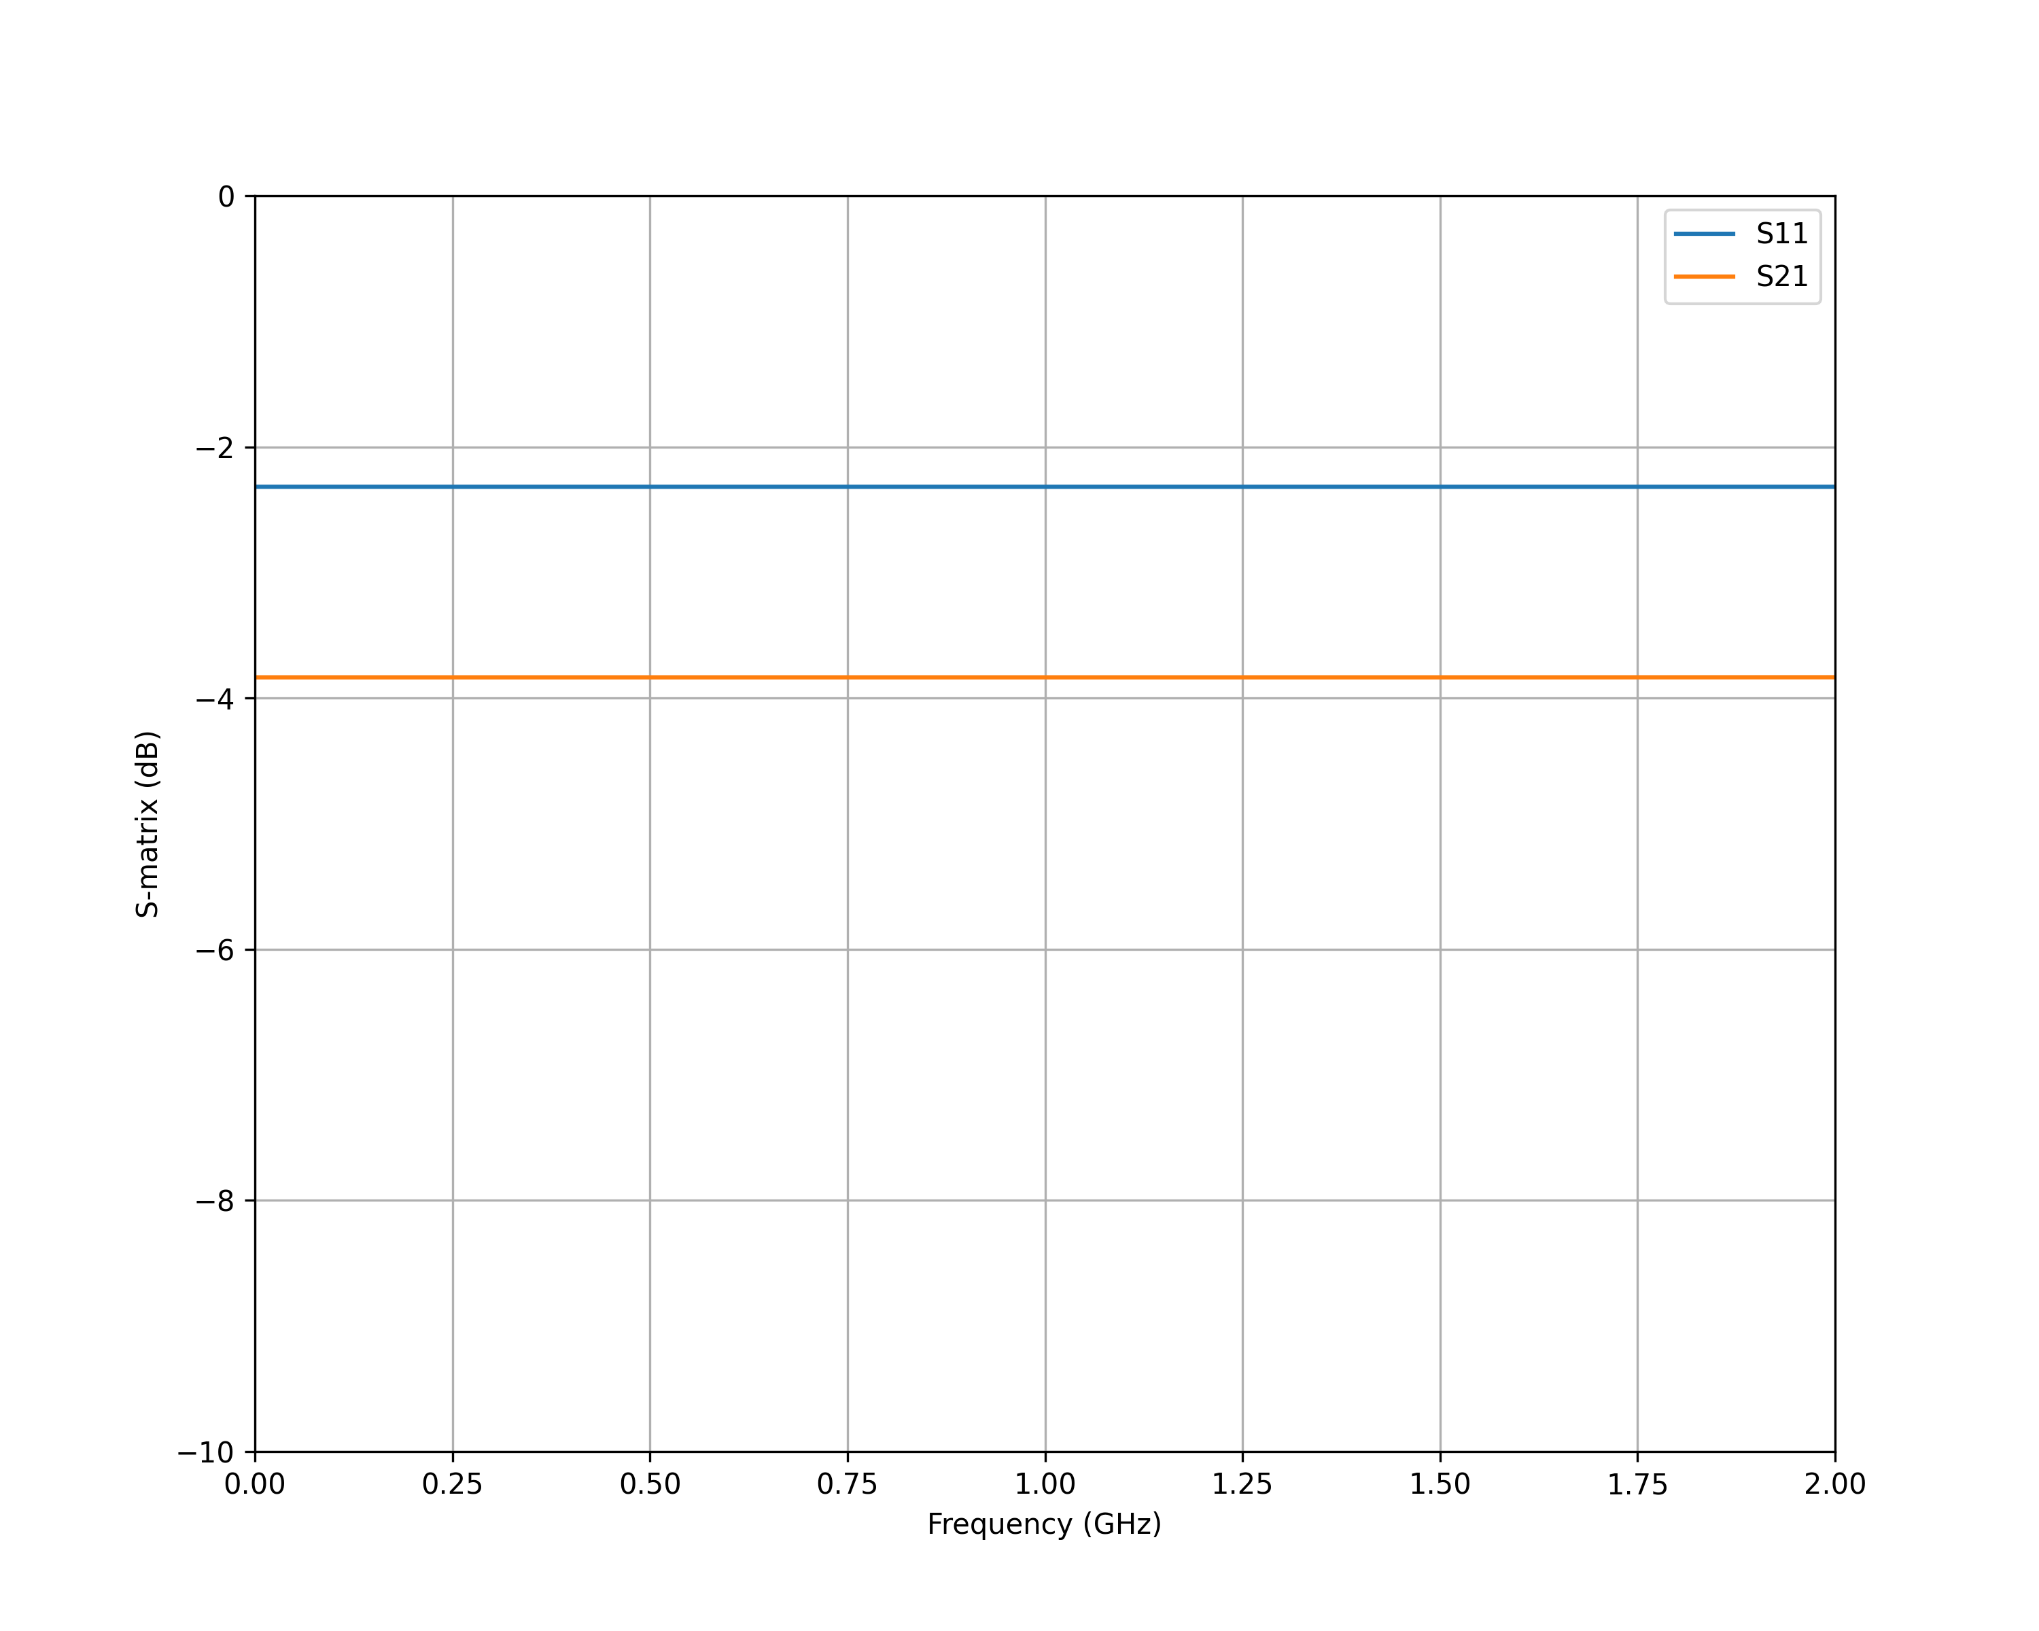
Fala padająca na granicę próżnia - dielektryk

Slide 9




Fala padająca na granicę dwóch dielektryków
$$Z ≅ 120π ≈377 Ω$$
$$Z=\sqrt{Z_{1}Z_{2}} ≈137.3 Ω$$
$$Z =50 Ω$$
Kierunek propagacji fali
$$d=\frac{λ}{4}$$

Slide 10
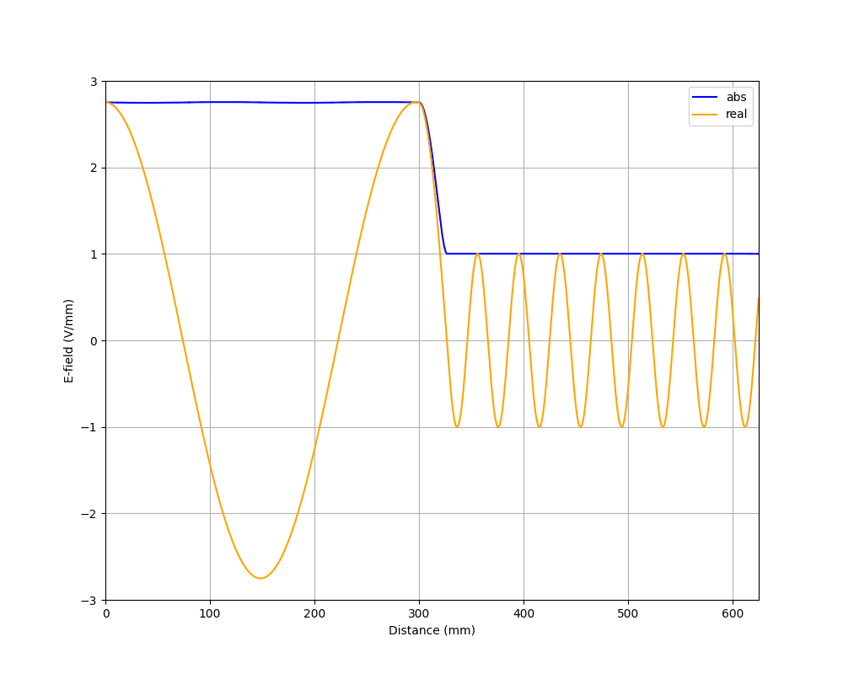
Fala padająca na granicę dwóch dielektryków

Slide 11
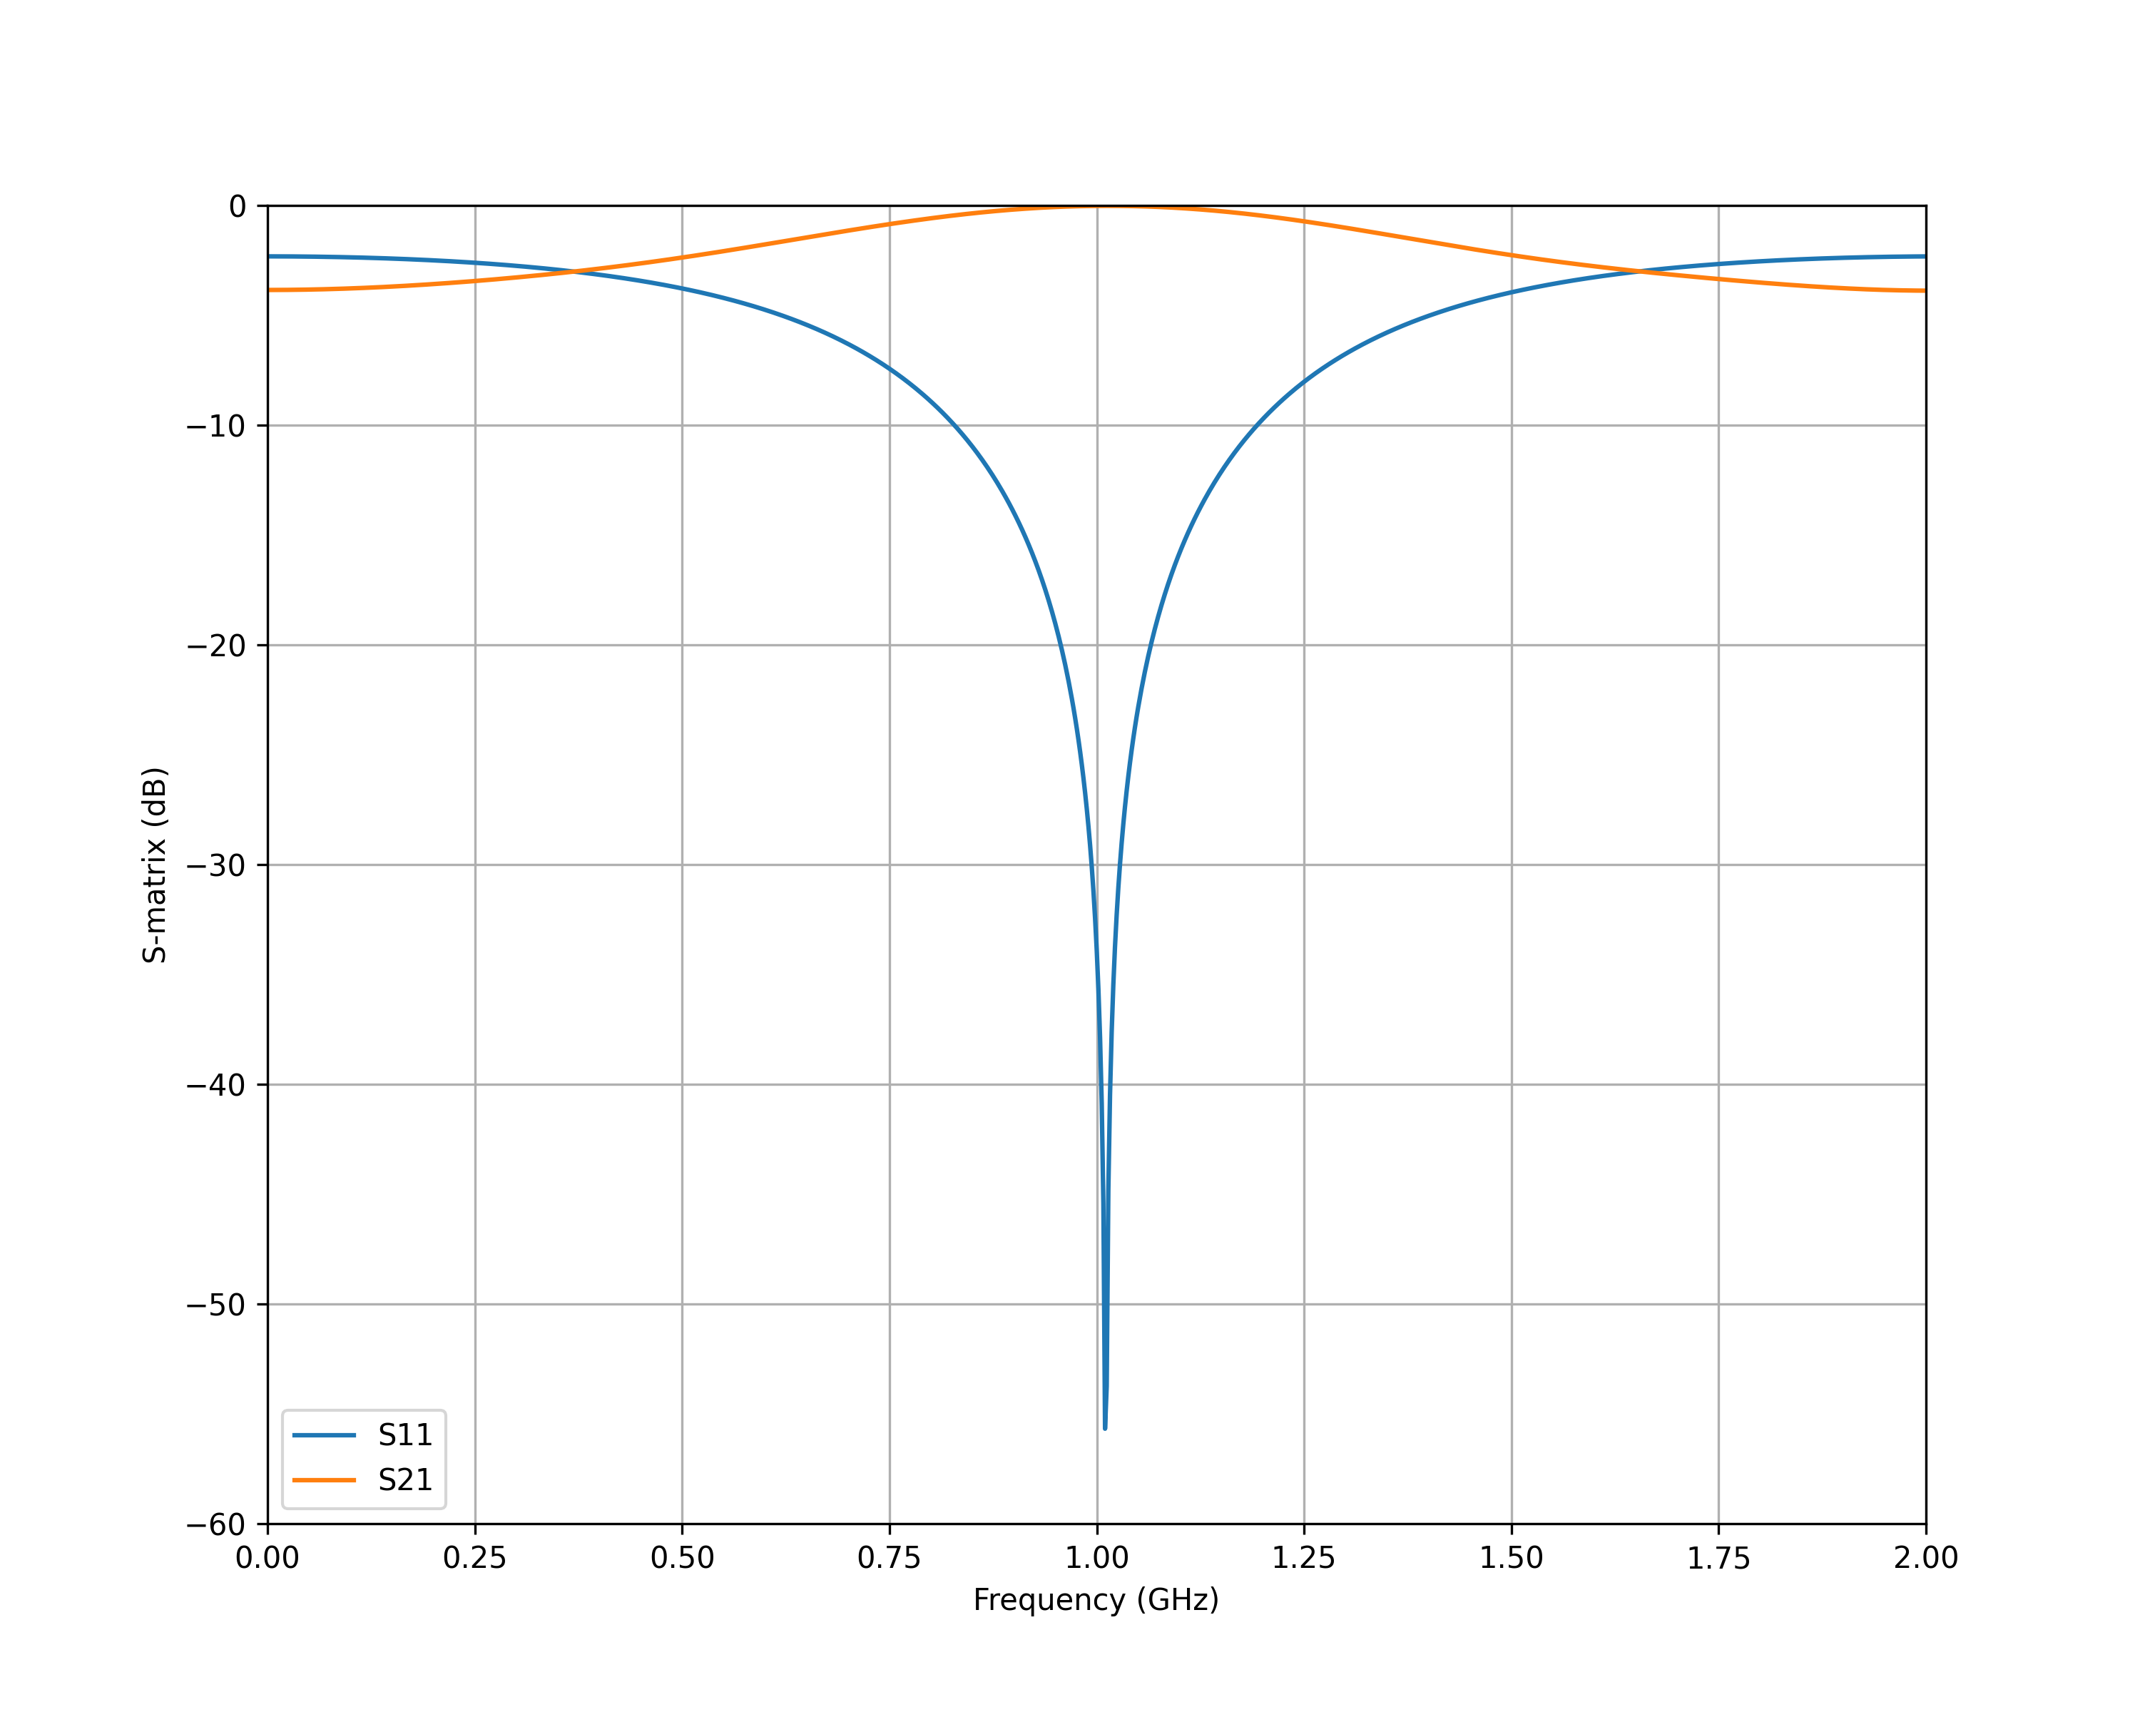
Fala padająca na granicę dwóch dielektryków

Slide 12
Bilans łącza radiowego a zysk energetyczny anteny

Slide 13

Bilans łącza radiowego
$$P_{RX}=P_{TX}+G_{TX} −L_{TX} −L_{FS} −L_{M}+G_{RX} −L_{RX}$$
$P_{RX}$ - moc odbierana (dBm),
$P_{TX}$ - moc nadajnika (dBm),
$G_{TX}$ - zysk anteny nadawczej (dBi),
$L_{TX}$ - straty toru nadawczego (dB),
$L_{FS}$ -straty propagacji w wolnej przestrzeni (dB),
$L_{M}$ -straty niedopasowań (dB),
$G_{RX}$ - zysk anteny odbiorczej (dBi),
$L_{RX}$ - straty toru odbiorczego (dB).

Slide 14

Bilans łącza radiowego
$$P_{RX}=P_{TX}+G_{TX} −L_{TX} −L_{FS} −L_{M}+G_{RX} −L_{RX}$$
$P_{RX}$ - moc odbierana (dBm),
$P_{TX}$ - moc nadajnika (dBm),
$G_{TX}$ - zysk anteny nadawczej (dBi),
$L_{TX}$ - straty toru nadawczego (dB),
$L_{FS}$ -straty propagacji w wolnej przestrzeni (dB),
$L_{M}$ -straty niedopasowań (dB),
$G_{RX}$ - zysk anteny odbiorczej (dBi),
$L_{RX}$ - straty toru odbiorczego (dB).

Slide 15
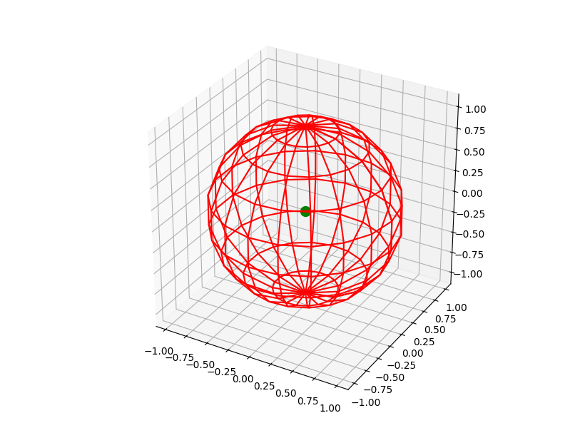




Antena izotropowa
Powierzchnia sfery: $P=4πr^{2}$
Gęstość promieniowania: $I = \frac{P_{TX }^{′}}{4πr^{2}}$
Moc odebrana przez antenę: $P_{RX}^{′}= A_{eff}I$
Apertura skuteczna: $A_{eff}=\frac{λ^{2}}{4π}$
Straty propagacji
w wolnej przestrzeni*: $L_{FS} = \frac{P_{TX}^{′}}{P_{RX}^{′}}$ = ${\left(\frac{4πd}{λ}\right)}^{2}$
*Promień sfery $r$ jest równy odległości między nadajnikiem a odbiornikiem $d$

Slide 16
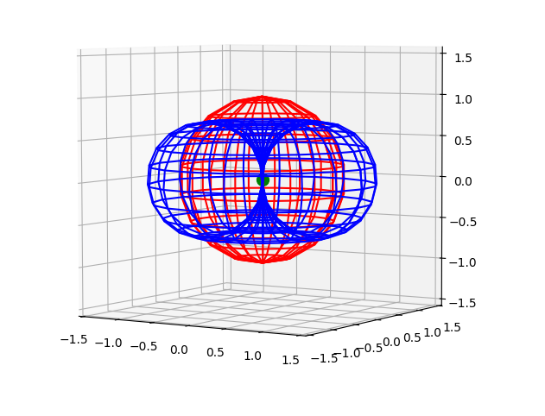




Zysk kierunkowy anteny
Bilans łącza radiowego:
$$P_{RX}=P_{TX}+G_{TX} −L_{TX} −L_{FS} −L_{M}+G_{RX} −L_{RX}$$
…
$G_{TX}$ - zysk anteny nadawczej (dBi),
$G_{RX}$ - zysk anteny odbiorczej (dBi),
…
Gęstość promieniowania
anteny izotropowej: $I= \frac{P_{TX }^{′}}{4πr^{2}}$
Straty propagacji
w wolnej przestrzeni*: $L_{FS}= \frac{P_{TX}^{′}}{P_{RX}^{′}}$ = ${\left(\frac{4πd}{λ}\right)}^{2}$

Slide 17



Zysk kierunkowy anteny
Charakterystyka promieniowania: $F(θ,φ)$
Kierunkowość anteny:
$$D\left(θ,φ\right)=4π\frac{F(θ,φ)}{\int_{0}^{2π}{\int_{0}^{π}{F\left(θ,φ\right)\sin\left(θ\right)dθdφ}}}$$
Zysk kierunkowy anteny:
$$D_{0}=4π\frac{F\left(θ,φ\right){\left.​\right|}_{max}}{\int_{0}^{2π}{\int_{0}^{π}{F\left(θ,φ\right)\sin\left(θ\right)dθdφ}}}$$
Zysk energetyczny anteny: $G=ηD_{0}$

Slide 18
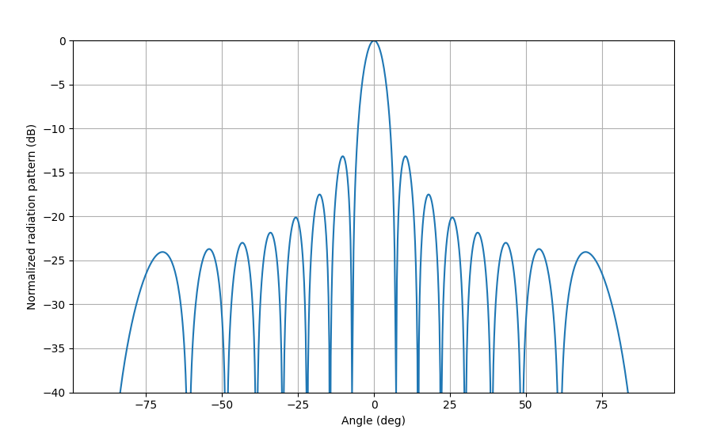
Charakterystyka promieniowania
3dB szerokość wiązki
Poziom listków bocznych

Slide 19
Polaryzacja anteny

Slide 20
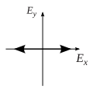
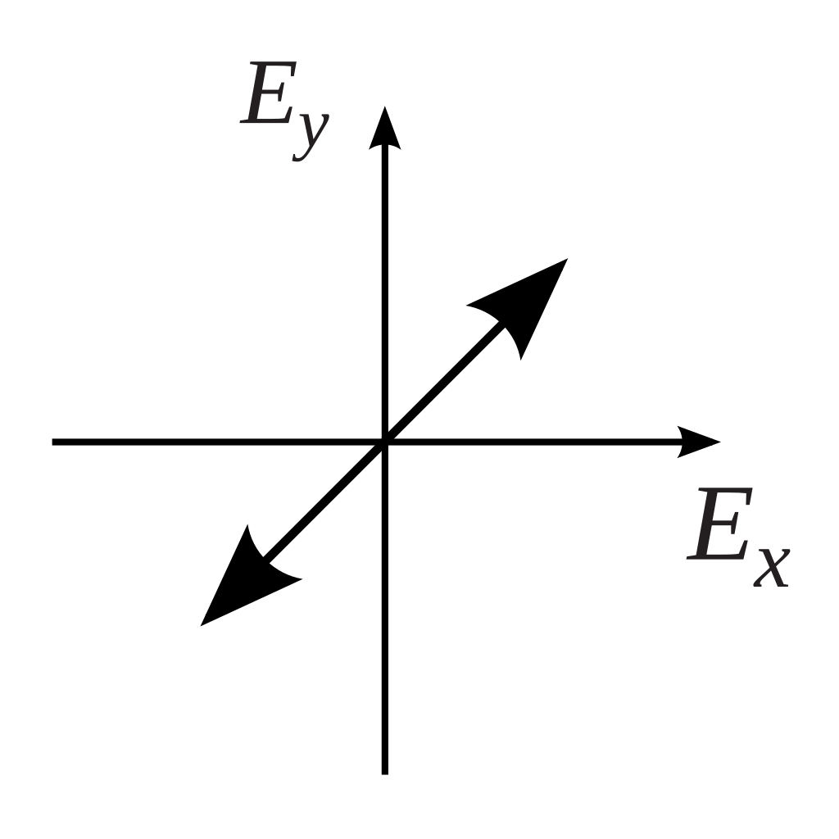
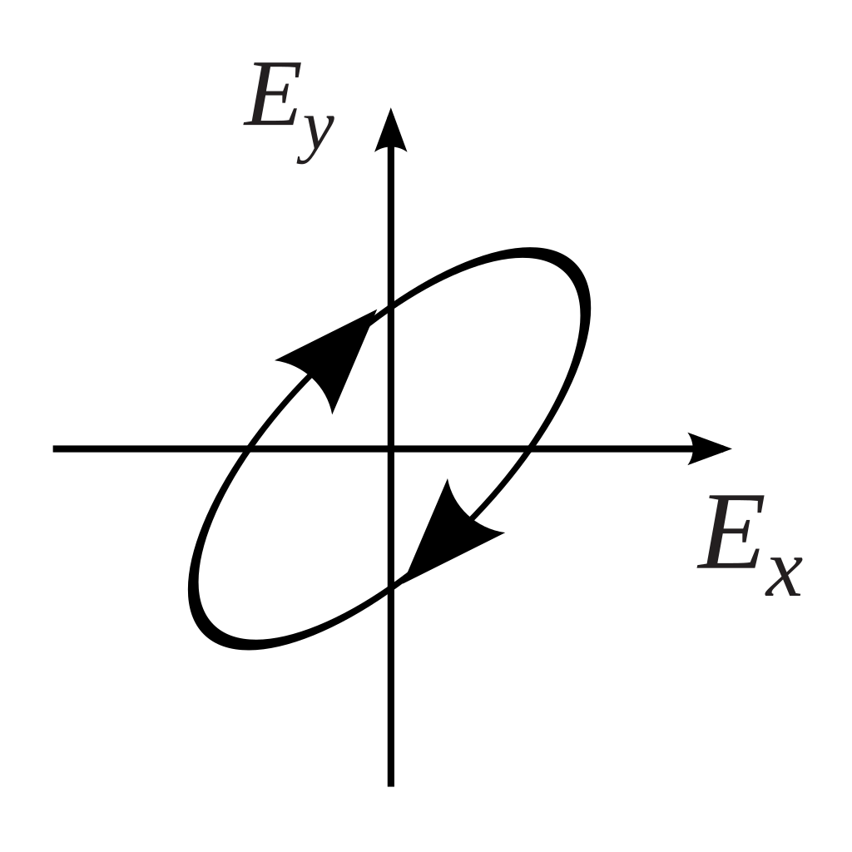
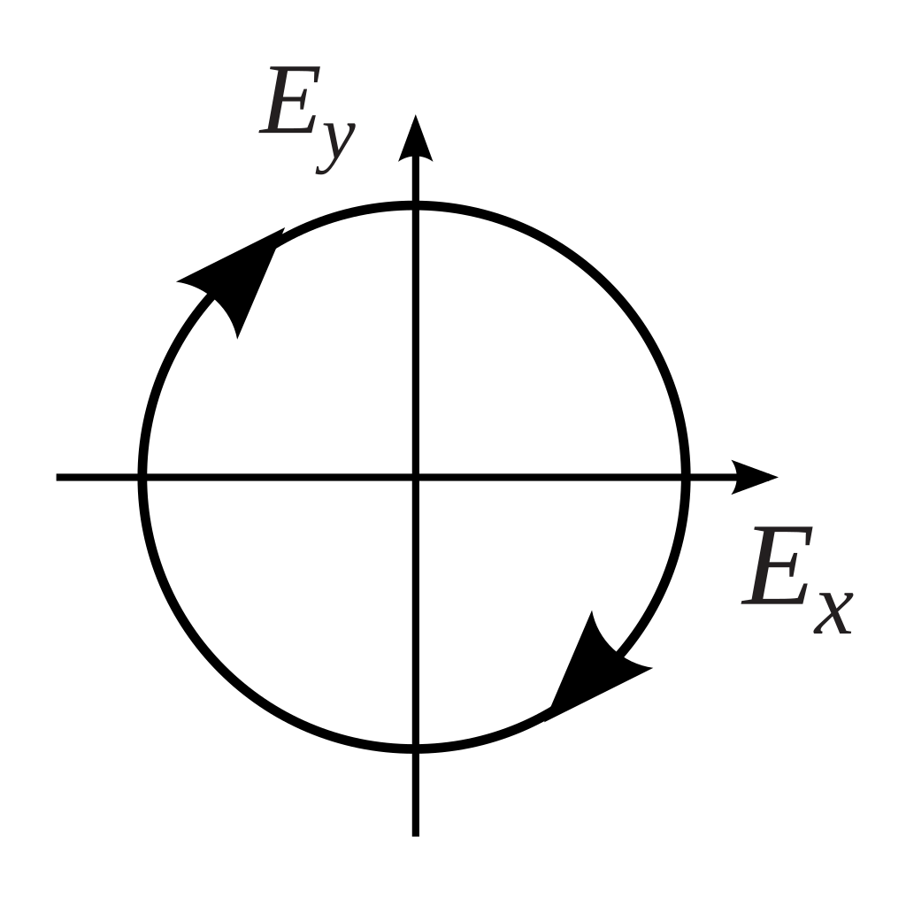

Polaryzacja anteny
Polaryzacja liniowa
Polaryzacja eliptyczna
Polaryzacja kołowa
Źródło: Polarization (waves) - Wikipedia

Slide 21

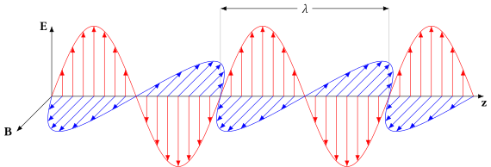
Polaryzacja anteny
Polaryzacja liniowa
Źródło: Polarization (waves) - Wikipedia

Slide 22
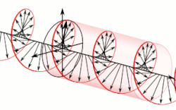
Polaryzacja anteny
Polaryzacja kołowa
Źródło: Polaryzacja fali – Wikipedia, wolna encyklopedia

Slide 23
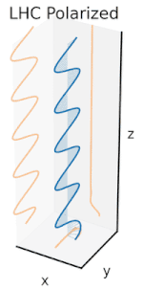

Polaryzacja liniowa i kołowa
$$\vec{E}= \vec{i_{x}}E_{x}e^{−j\left(ωt −k_{x}z−φ_{x}\right)} +\vec{i_{y}}E_{y}e^{−j\left(ωt −k_{y}z−φ_{y}\right)}$$
Źródło: Polarization (waves) - Wikipedia

Slide 24
Patch antenna

Slide 25
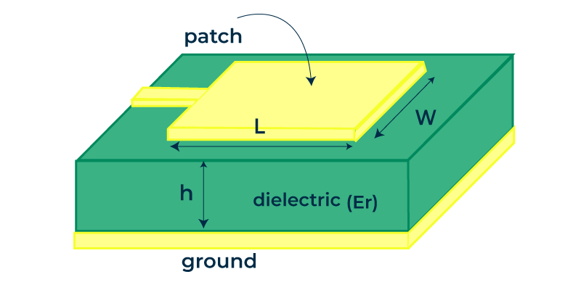
Antena łatowa (ang. patch antenna)
Prosta konstrukcja,
Łatwa implementacja
w obwodach drukowanych,
Niski koszt produkcji,
Może być wykorzystana
w różnych pasmach,
Wąskopasmowa,
Niska sprawność,
Czystość polaryzacji.
Źródło: Microstrip Patch Antenna | GeeksforGeeks

Slide 26
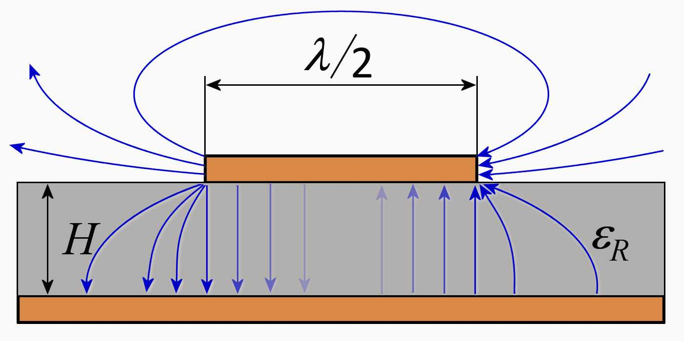
Antena łatowa (ang. patch antenna)
Źródło: Patch Antennas - Radartutorial

Slide 27
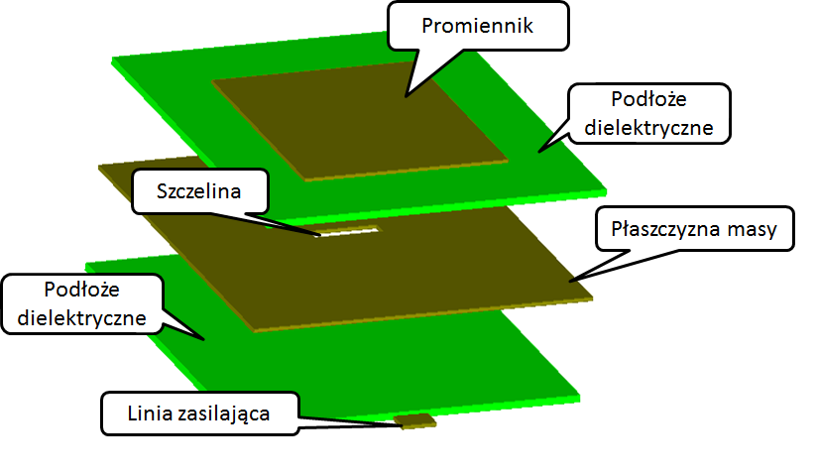
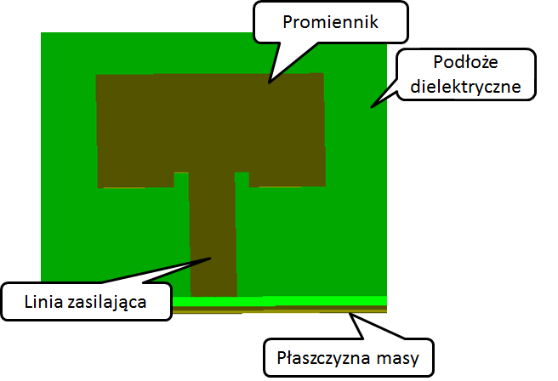
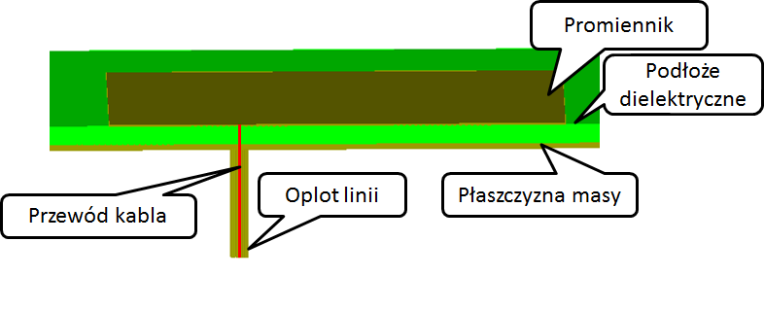
Zasilenie anteny łatowej
Za pomocą linii współosiowej
Za pomocą linii mikropaskowej
Za pomocą sprzężonej
linii mikropaskowej

Slide 28
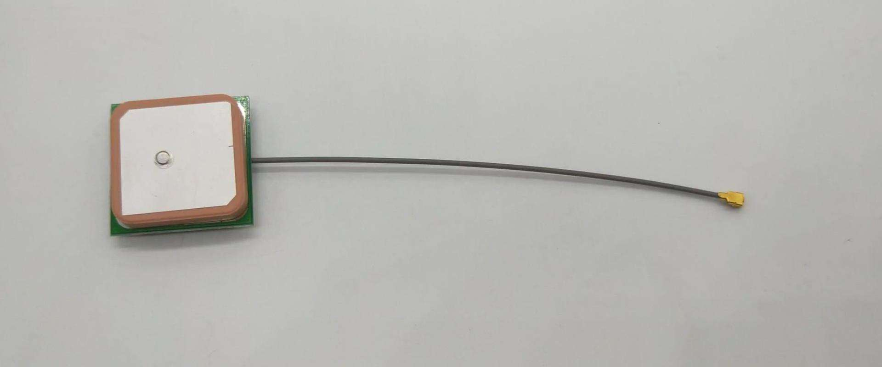
Zasilenie linią współosiową - przykład
Źródło: https://www.raypcb.com/wp-content/uploads/2022/10/patch-antenna.jpg

Slide 29
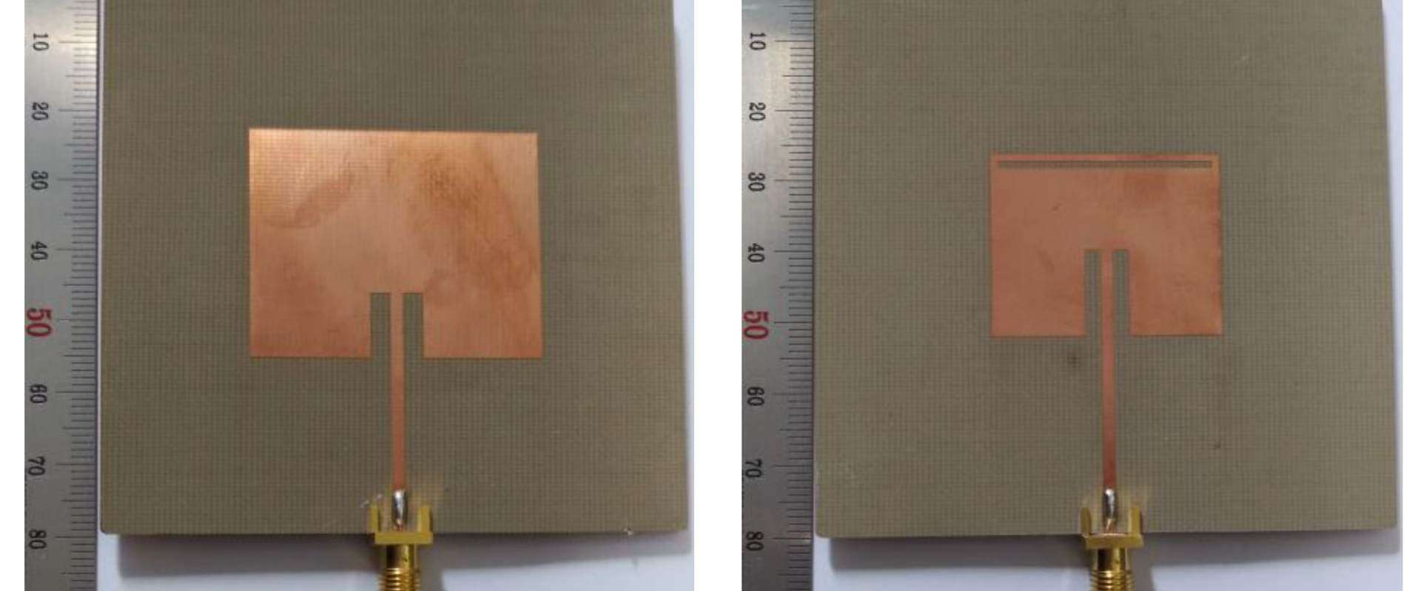
Zasilenie linią mikropaskową
Źródło: https://www.raypcb.com/wp-content/uploads/2022/12/Rectangular-Patch-Antennas.jpg

Slide 30
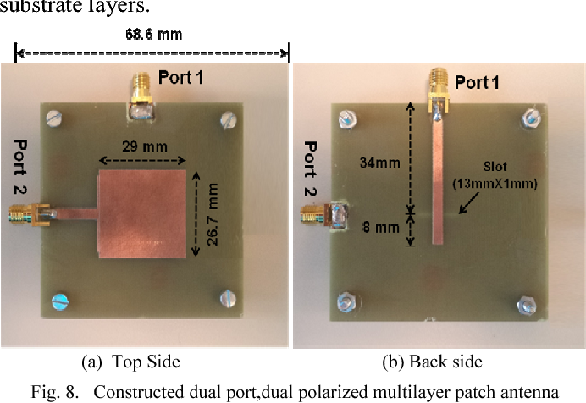
Zasilenie sprzężoną linią mikropaskową
Źródło: https://ai2-s2-public.s3.amazonaws.com/figures/2017-08-08/70e16c6565e6e9debbeea09c1631d88cc52b807e/3-Figure8-1.png

Slide 31










Geometria łaty
$$ε_{eff}=\frac{ε_{r}+1}{2}+\frac{ε_{r}−1}{2}{\left[1+12\frac{h}{W}\right]}^{−\frac{1}{2}}$$
$$ΔL$$
$$L$$
$$ΔL$$
$$W=\frac{1}{2f_{r}\sqrt{μ_{0}ε_{0}}}\sqrt{\frac{2}{ε_{r}+1}}$$
$$L_{eff}=L+2ΔL$$
$$W$$
$$ΔL=0.412h\frac{\left(ε_{eff}+0.3\right)\left(\frac{W}{h}+0.264\right)}{\left(ε_{eff}−0.258\right)\left(\frac{W}{h}+0.8\right)}$$
h
$$ε_{r}$$
$$L=\frac{1}{2f_{r}√ε_{eff}\sqrt{μ_{0}ε_{0}}} −2ΔL$$
Źródło: C.A. Balanis: Antenna Theory, John Wiley & Sons, INC. New York 1997

Slide 32
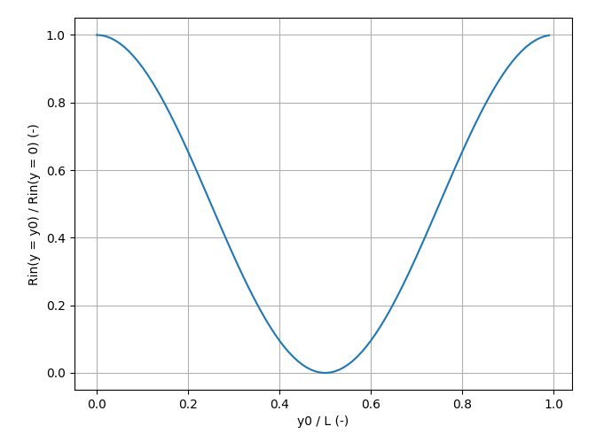




Punkt zasilenia łaty
$$L$$
$$y_{0}$$
$$W$$
h
$$ε_{r}$$
Źródło: C.A. Balanis: Antenna Theory, John Wiley & Sons, INC. New York 1997

Slide 33


Projekt anteny
$f=1 GHz$,
Laminat RO4350B, $ε_{r}=3.48,$
$h=1.524 mm$,
Wymiary laminatu 150 mm x 150 mm
$W ≅100 mm,$
$ε_{eff}=3.38,$
$L ≅80 mm$

Slide 34
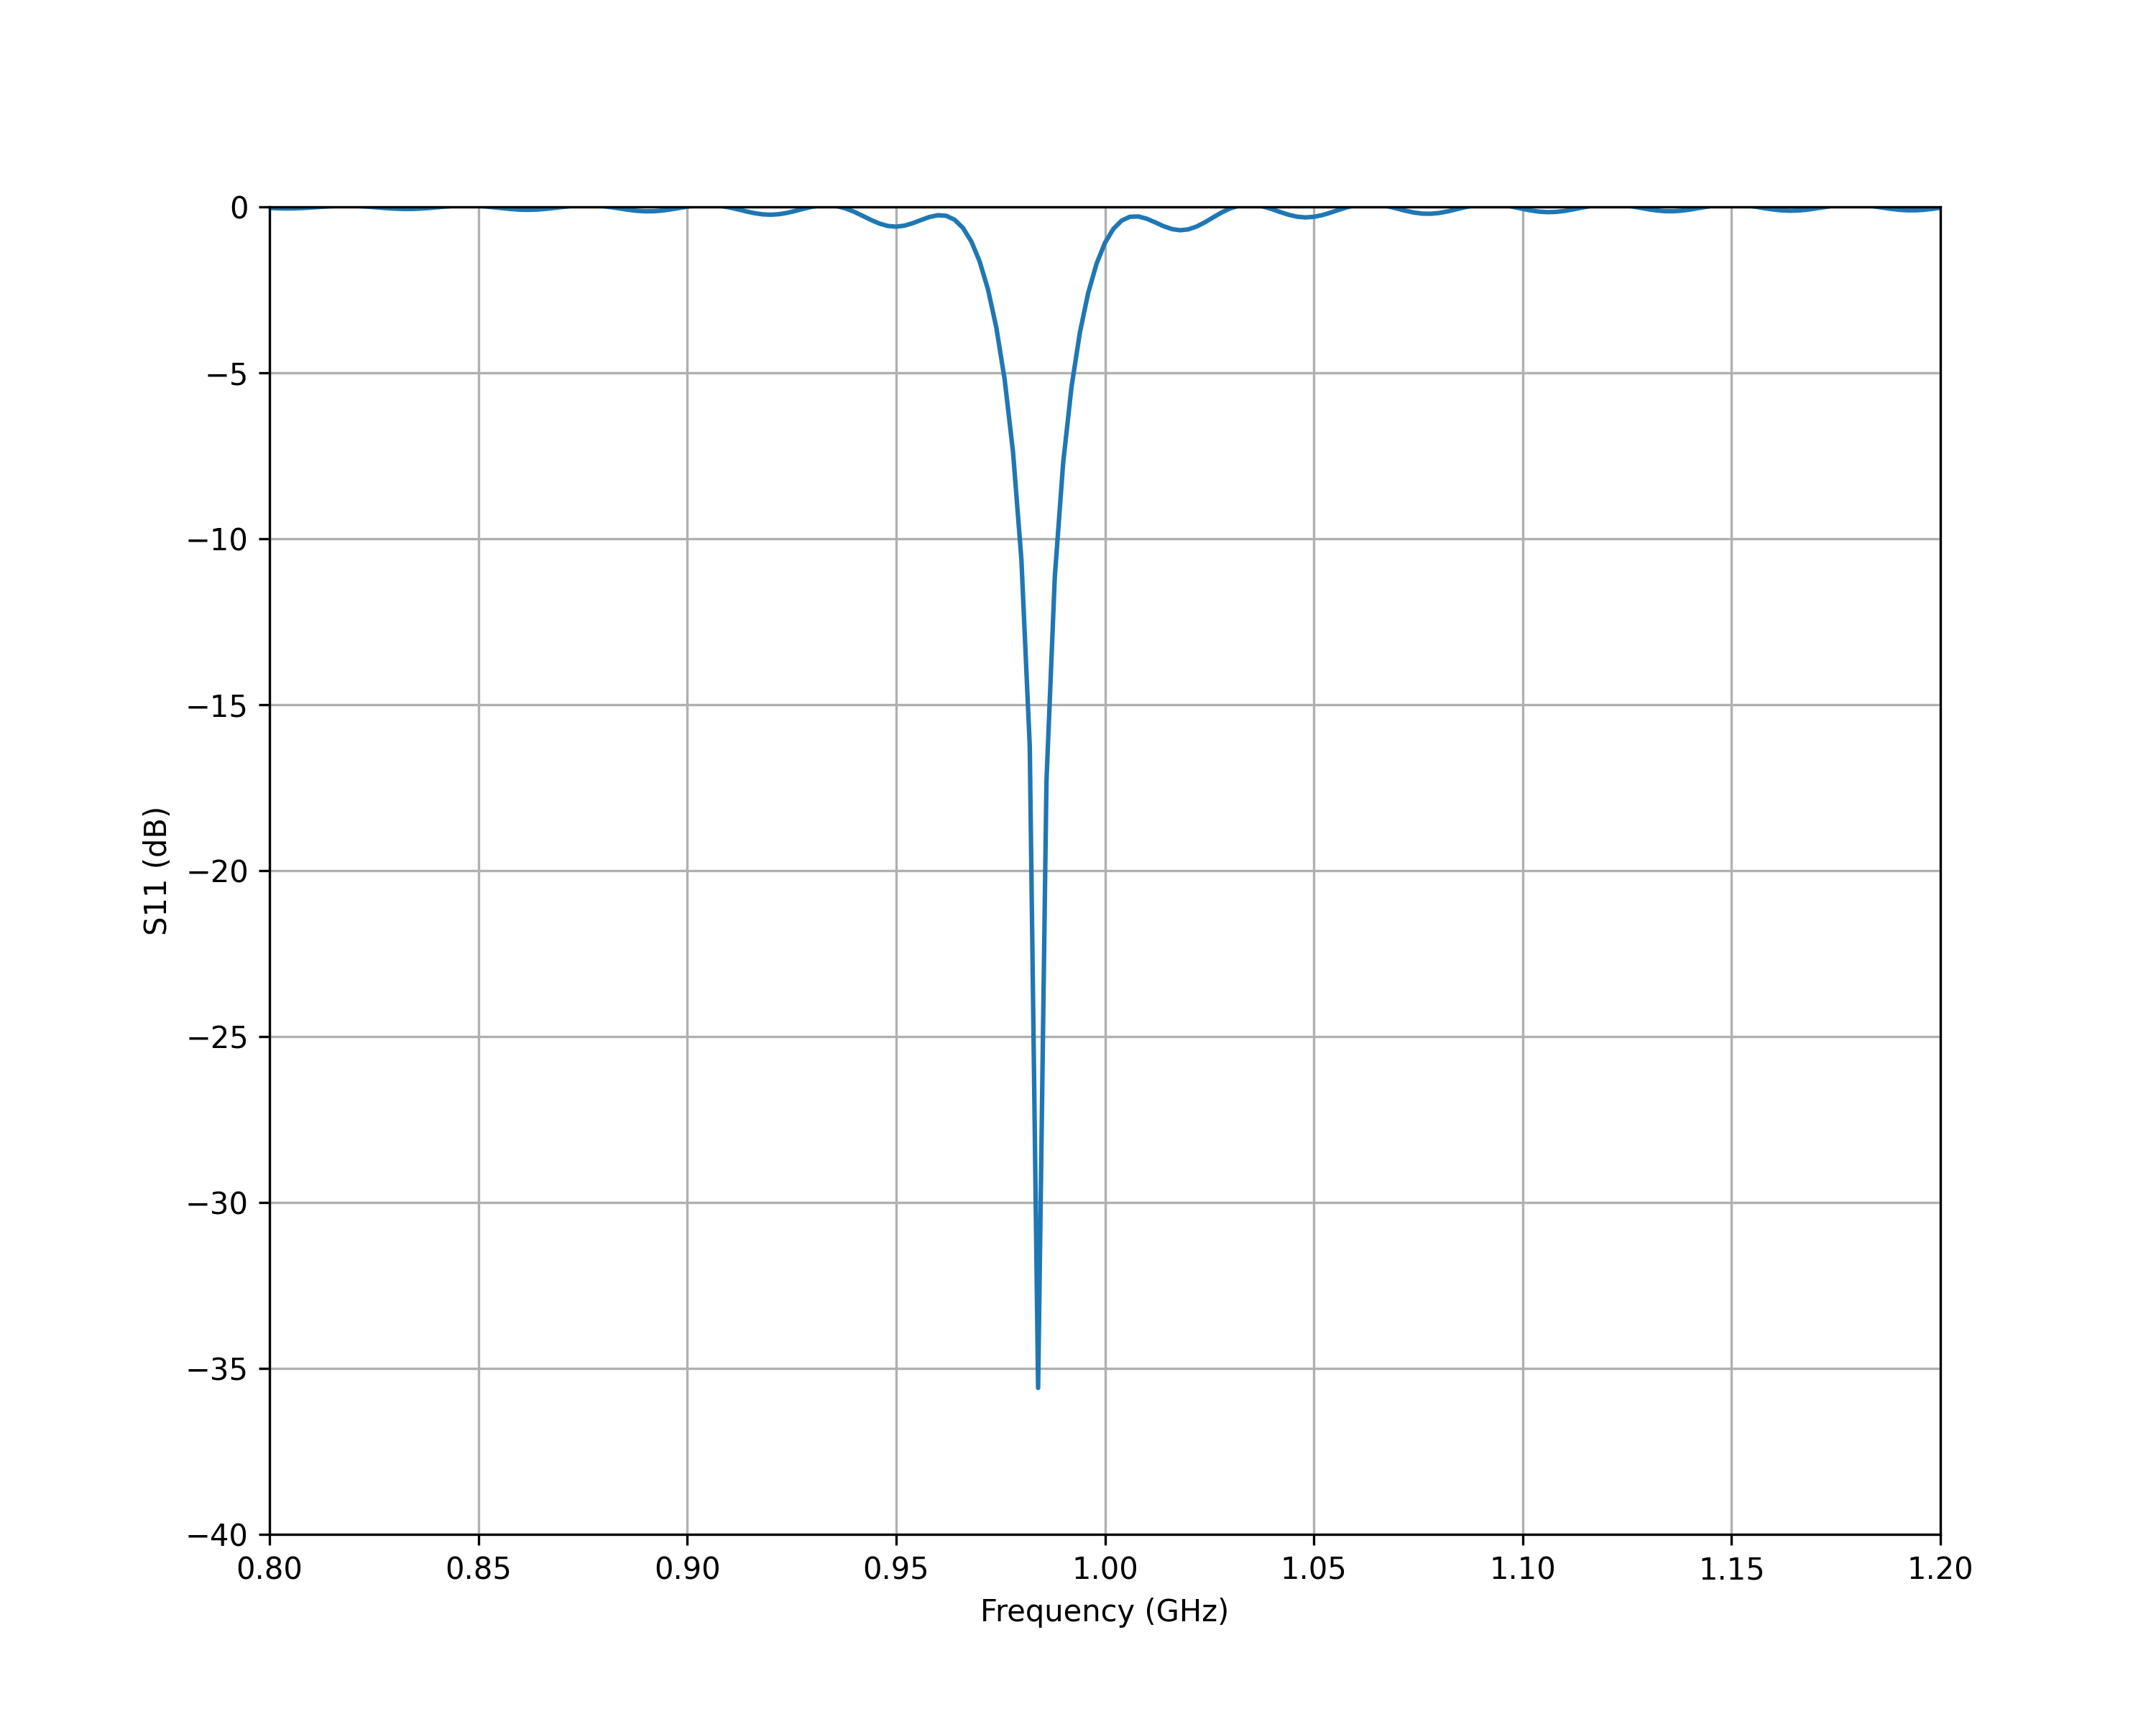

Współczynnik dopasowania
$f_{r}=0.984 GHz,$
$B_{−10dB}=9.5 MHz$

Slide 35
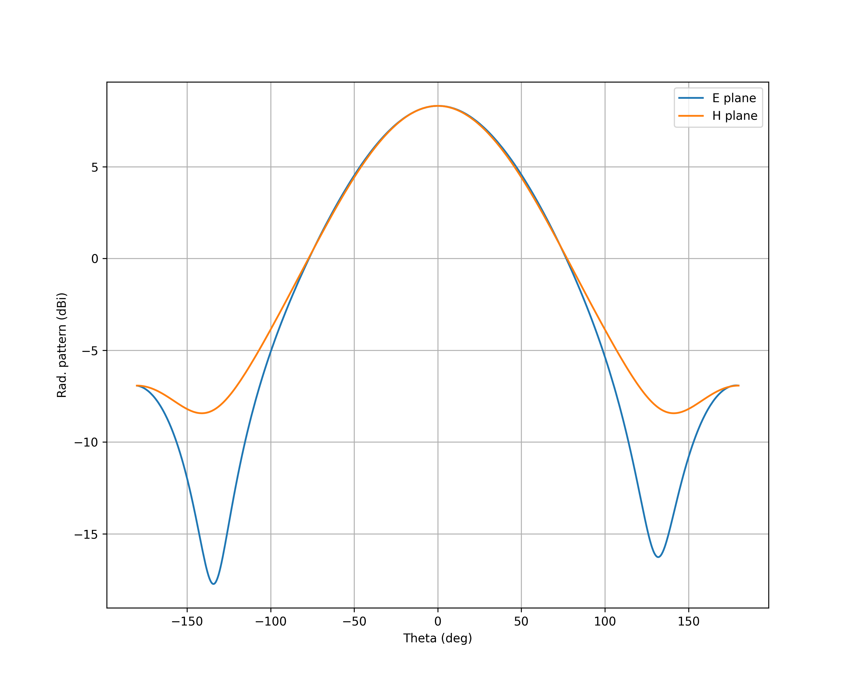

Charakterystyka promieniowania
$G=8.8 dBi,$
$W_{3dB}=86.8°$ in H plane,
$W_{3dB}=88.6°$ in E plane,

Slide 36
Patch Inverted F antenna

Slide 37


PIFA antena
Antena łatowa @ 1 GHz: $W x L=100 mm x 80 mm$
Ćwierćfalowa antena łatowa ze zwarciem:
$$L ≈\frac{λ}{4}$$
h
$$ε_{r}$$

Slide 38


Projekt anteny
$f=0.9 GHz$,
Laminat RO4350B, $ε_{r}=3.48,$
$h=1.524 mm$,
Wymiary laminatu 75 mm x 75 mm
$W ≅10 mm,$
$L ≅45 mm$

Slide 39
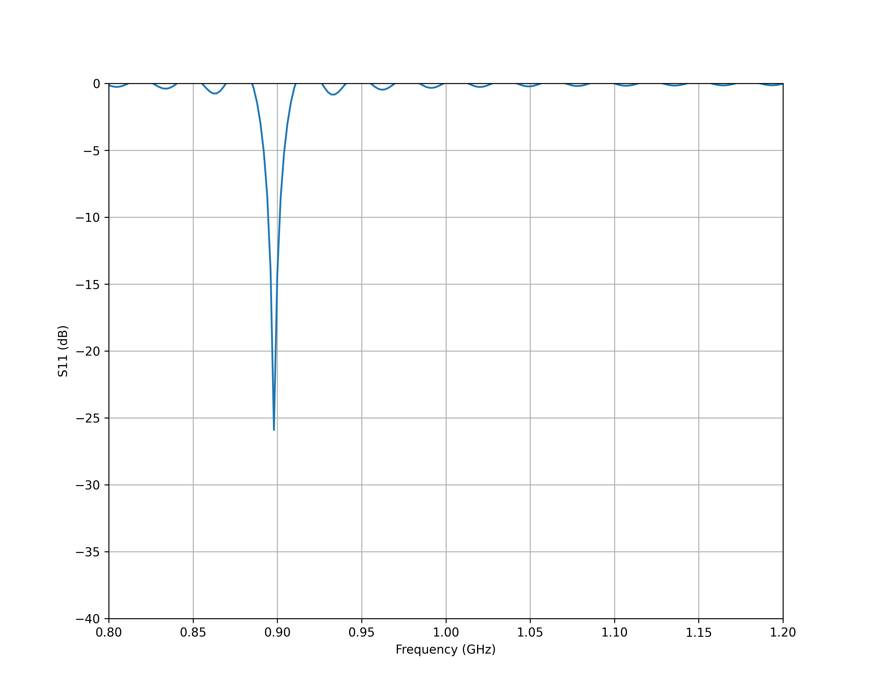

Współczynnik dopasowania
$f_{r}=0.898 GHz,$
$B_{−10dB}=6.8 MHz$

Slide 40
Kanały Bluetooth
Zakres częstotliwości: 2400 MHz – 2483 MHz,
79 kanałów lub 40 kanałów dla BLE,
Pasmo kanału 1 MHz lub 2 MHz dla BLE,
Jaką anteną pokryć tak szerokie pasmo?
Czy mogę zwiększyć selektywność częstotliwościową między kanałami?

Slide 41


PIFA sterowana pojemnością
Zmiana częstotliwości za pomocą pojemności,
Typowo dioda waraktorowa do zmiany pasma
$$L ≈\frac{λ}{4}$$
h
$$ε_{r}$$

Slide 42
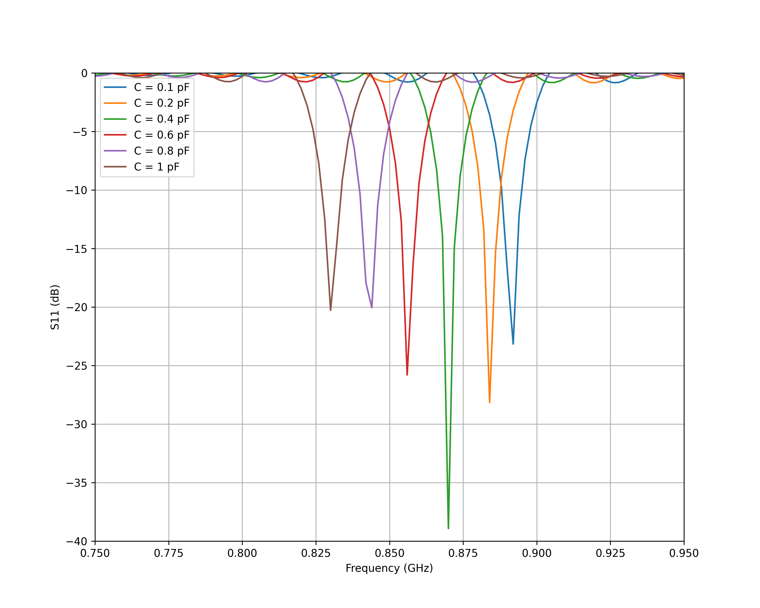
Współczynnik dopasowania

Slide 43
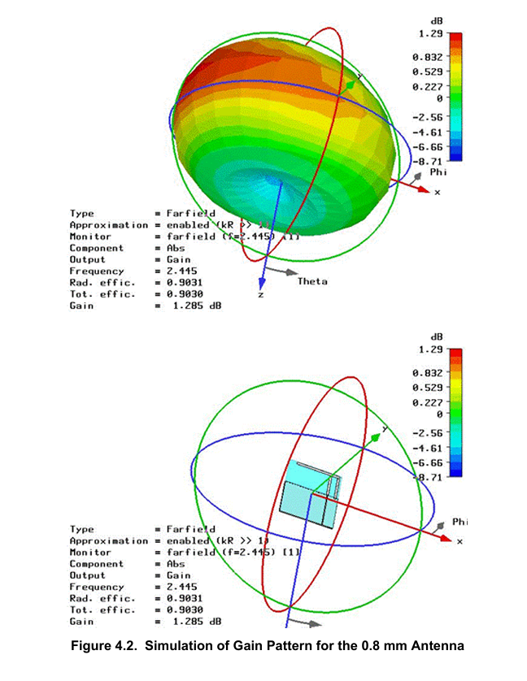
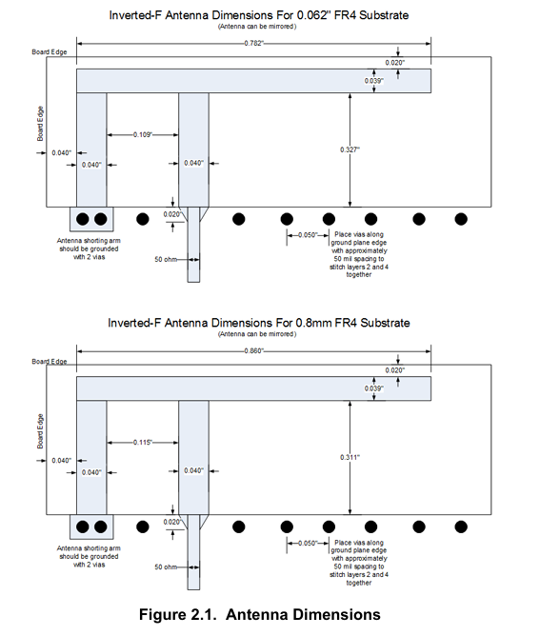
Przykład 1
AN1088: Designing with an Inverted-F 2.4 GHz PCB Antenna by Silicon Labs
Źródło: https://www.silabs.com/documents/public/application-notes/an1088-designing-with-pcb-antenna.pdf

Slide 44
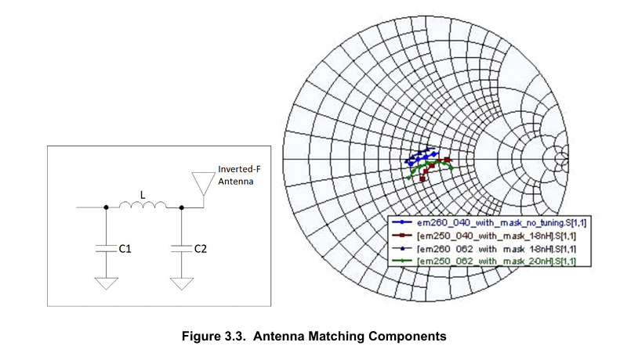
Przykład 1
AN1088: Designing with an Inverted-F 2.4 GHz PCB Antenna by Silicon Labs
Źródło: https://www.silabs.com/documents/public/application-notes/an1088-designing-with-pcb-antenna.pdf

Slide 45
Szyki antenowe

Slide 46
Dlaczego potrzebujemy szyków antenowych?
Bilans łącza radiowego:
$$P_{RX}=P_{TX}+G_{TX} −L_{TX} −L_{FS} −L_{M}+G_{RX} −L_{RX}$$
$P_{RX}$ - moc odbierana (dBm),
$P_{TX}$ - moc nadajnika (dBm),
$G_{TX}$ - zysk anteny nadawczej (dBi),
$L_{TX}$ - straty toru nadawczego (dB),
$L_{FS}$ -straty propagacji w wolnej przestrzeni (dB),
$L_{M}$ -straty niedopasowań (dB),
$G_{RX}$ - zysk anteny odbiorczej (dBi),
$L_{RX}$ - straty toru odbiorczego (dB).

Slide 47
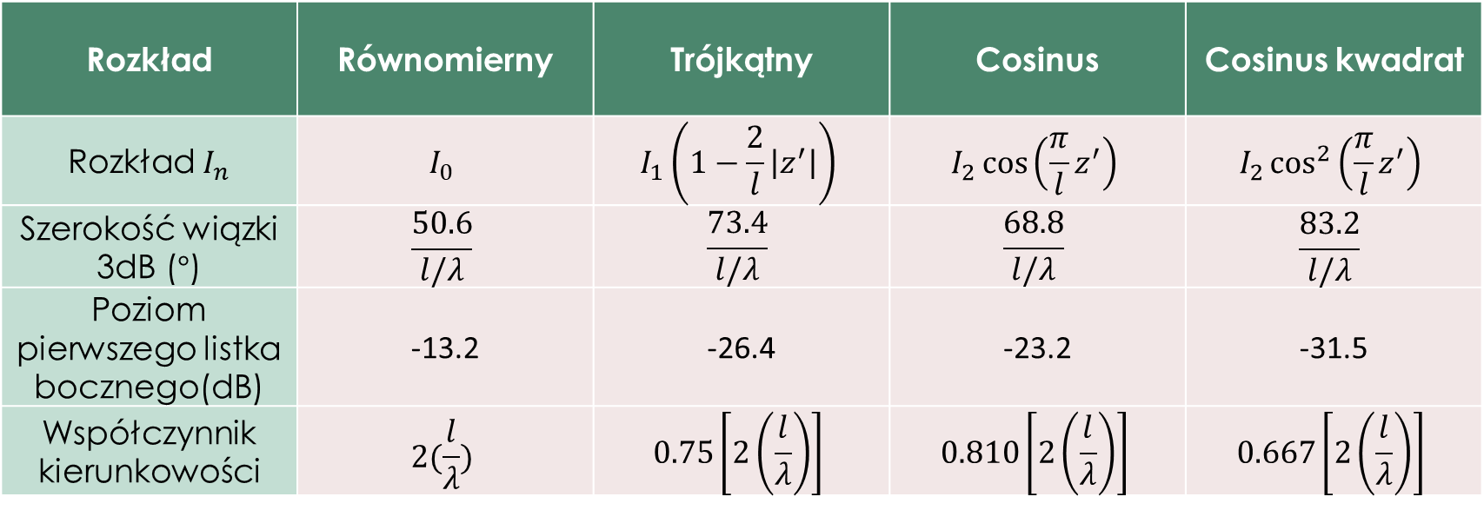
Dlaczego potrzebujemy szyków antenowych?
Charakterystyka promieniowania dla różnych źródeł liniowych
Rozkład | Równomierny | Trójkątny | Cosinus | Cosinus kwadrat
Rozkład $I_{n}$ | $$I_{0}$$ | $$I_{1}\left(1−\frac{2}{l}\left|z^{′}\right|\right)$$ | $$I_{2}\cos\left(\frac{π}{l}z^{′}\right)$$ | $$I_{2}\cos^{2}\left(\frac{π}{l}z^{′}\right)$$
Szerokość wiązki 3dB ($°$) | $$\frac{50.6}{l/λ}$$ | $$\frac{73.4}{l/λ}$$ | $$\frac{68.8}{l/λ}$$ | $$\frac{83.2}{l/λ}$$
Poziom pierwszego listka bocznego(dB) | -13.2 | -26.4 | -23.2 | -31.5
Współczynnik kierunkowości | $$2(\frac{l}{λ})$$ | $$0.75\left[2\left(\frac{l}{λ}\right)\right]$$ | $$0.810\left[2\left(\frac{l}{λ}\right)\right]$$ | $$0.667\left[2\left(\frac{l}{λ}\right)\right]$$
Źródło: C.A. Balanis: Antenna Theory, John Wiley & Sons, INC. New York 1997

Slide 48
Pokrycie przestrzeni w telefonii komórkowej

Slide 49
Pokrycie przestrzeni w telefonii komórkowej
1
6
2
5
3
1
4
6
2
5
3
1
1
2
4
2
6
6
5
3
5
3
1
4
6
2
4
5
3
4

Slide 50

Pokrycie przestrzeni w telefonii komórkowej – płaszczyzna elewacji
Straty propagacji
w wolnej przestrzeni*: $L_{FS} = \frac{P_{TX}^{′}}{P_{RX}^{′}}$ = ${\left(\frac{4πd}{λ}\right)}^{2}$
Pokrycie

Slide 51
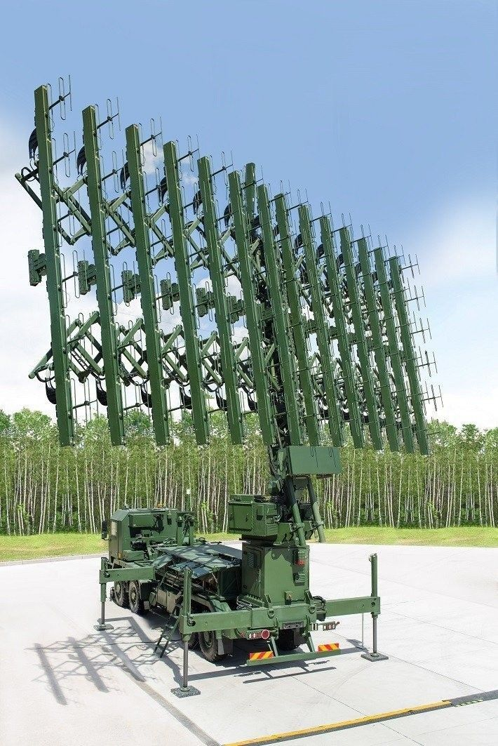
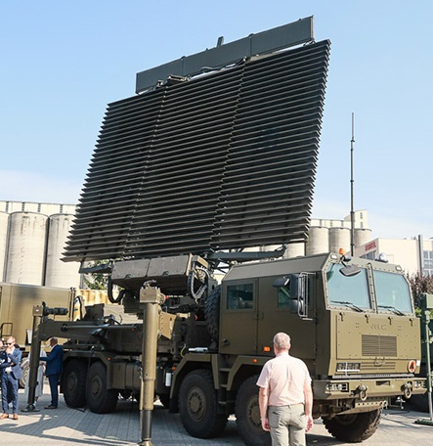
Czym jest szyk antenowy?
Szyk antenowy to układ wielu anten pracujących razem,
Umożliwia kształtowanie charakterystyki, w tym kierunkowości, szerokości wiązki czy poziomu listków bocznych,
Źródło: Radar dalekiego zasięgu Warta na finiszu badań
Źródło: Cel: Polskie wojsko z polskimi radarami

Slide 52
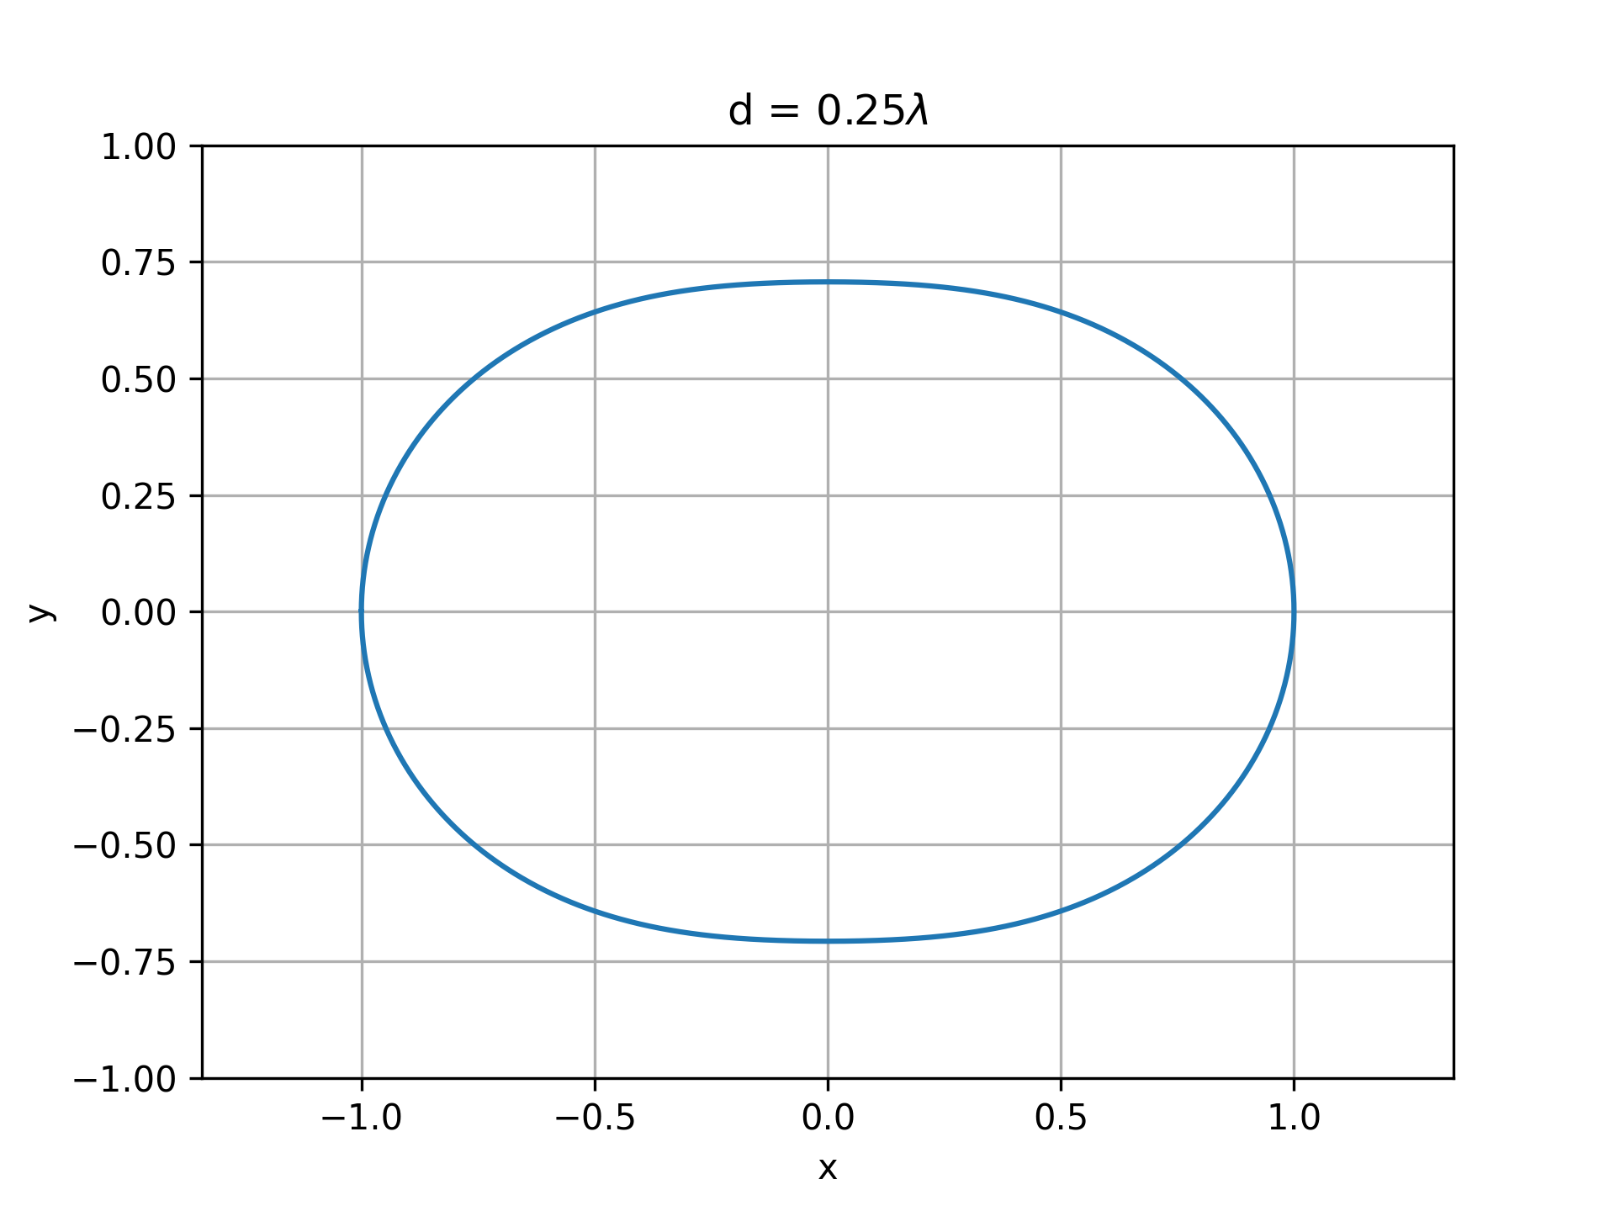
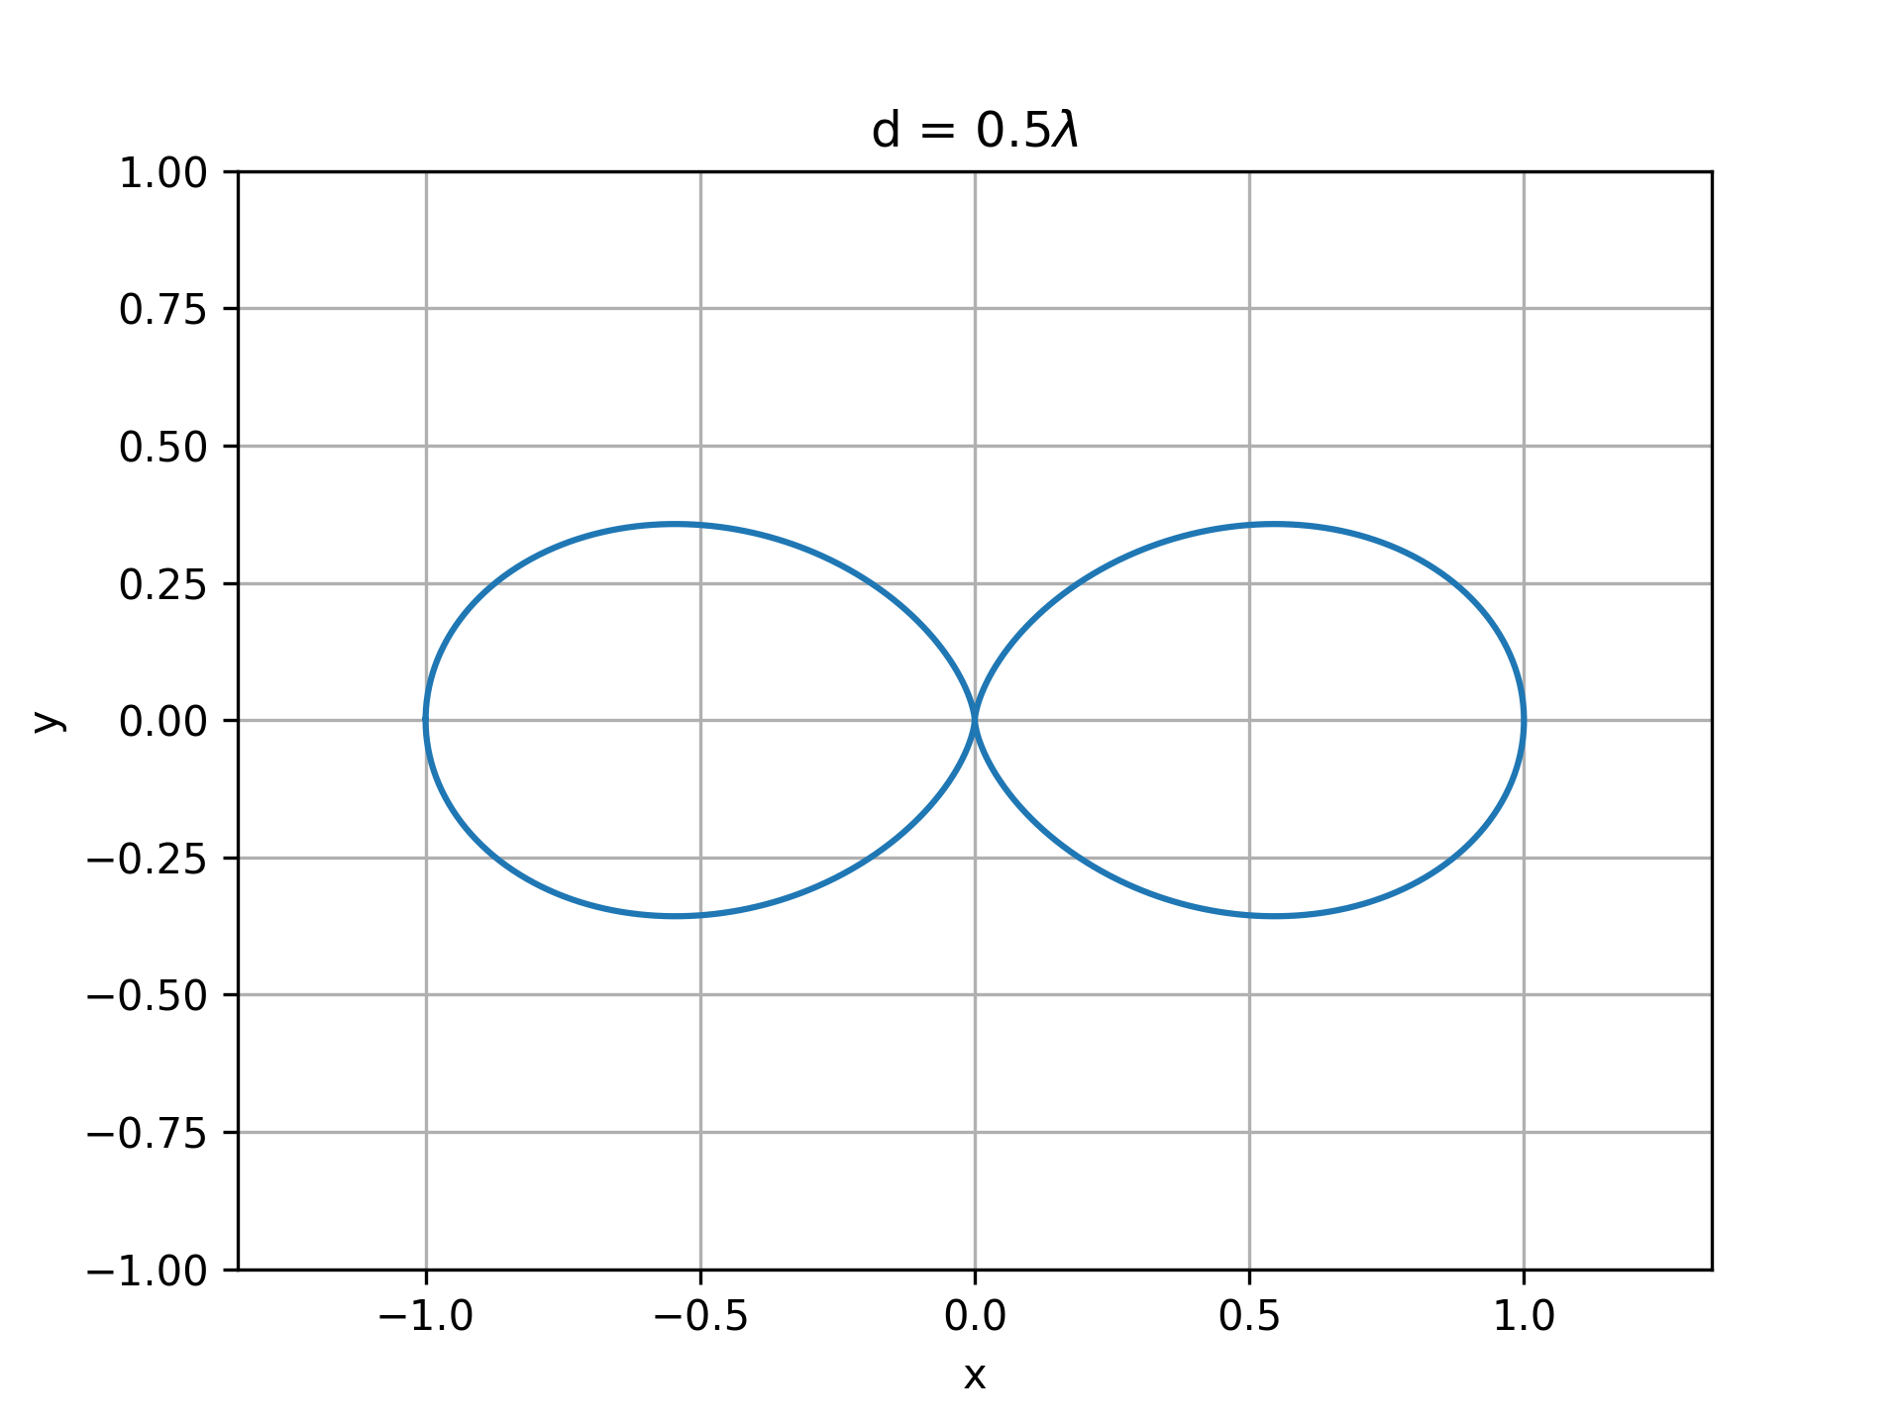
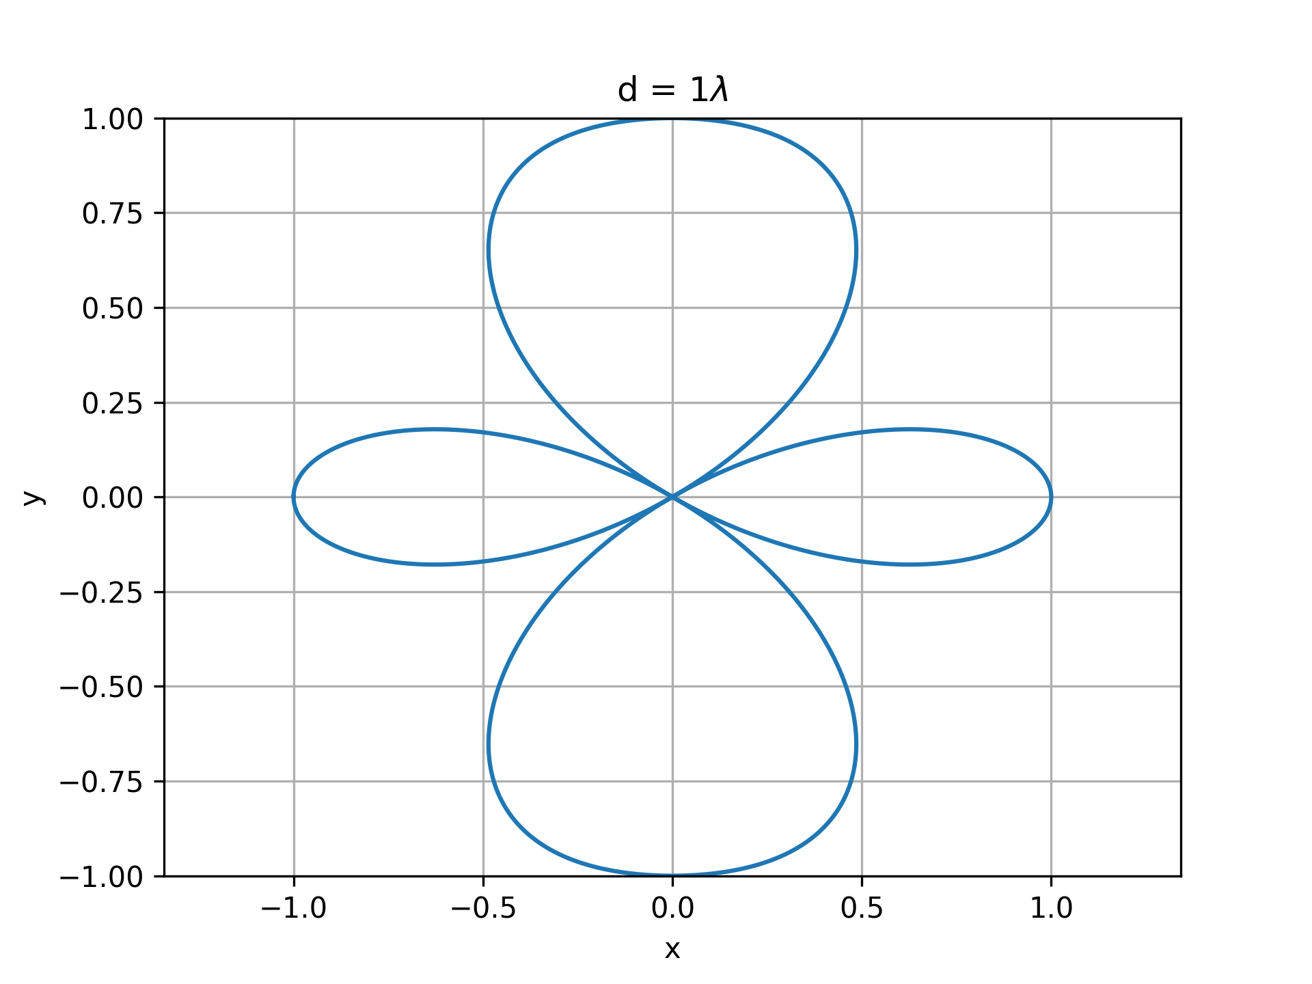
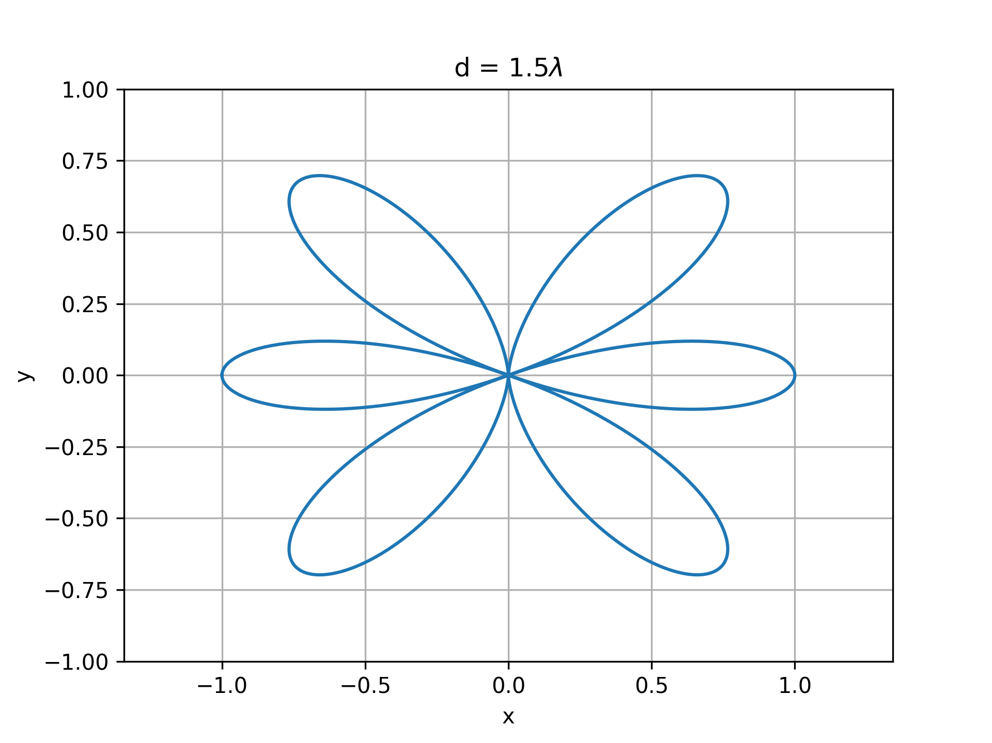
Charakterystyka promieniowania dwóch dipoli
d

Slide 53
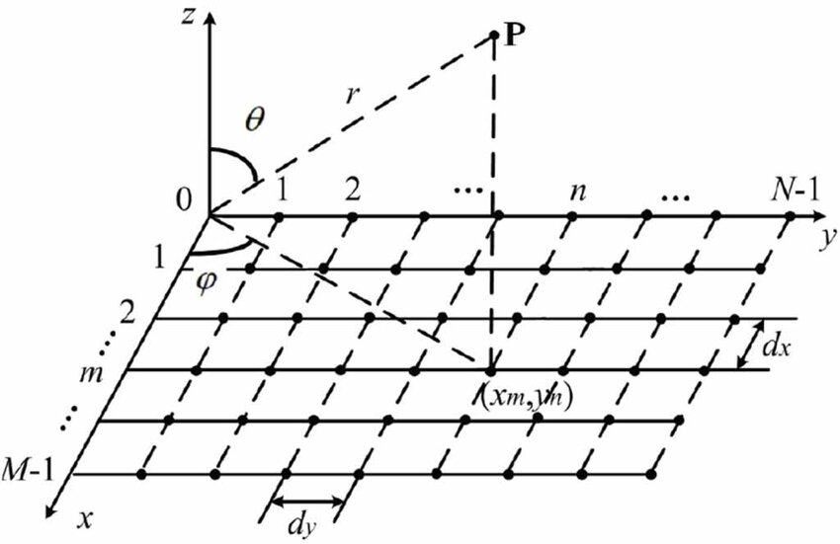






Równanie współczynnika szyku
$$E_{farfield}={[E}_{single element}] ×\left[AF\right]$$
$$AF=S_{xm}S_{yn}$$
$$S_{xm}= \sum_{m=1}^{M}{I_{m1}e^{j\left(m−1\right)\left(kd_{x}sinθcosφ+β_{x}\right)}}$$
$$S_{yn}= \sum_{n=1}^{N}{I_{1n}e^{j\left(n−1\right)\left(kd_{y}sinθsinφ+β_{y}\right)}}$$
$$β_{x}=−kd_{x}sinθ_{0}cosφ_{0}$$
$$β_{y}=−kd_{y}sinθ_{0}sinφ_{0}$$
Źródło: Simplified schematic of equivalent two-dimensional planar array. | Download Scientific Diagram

Slide 54
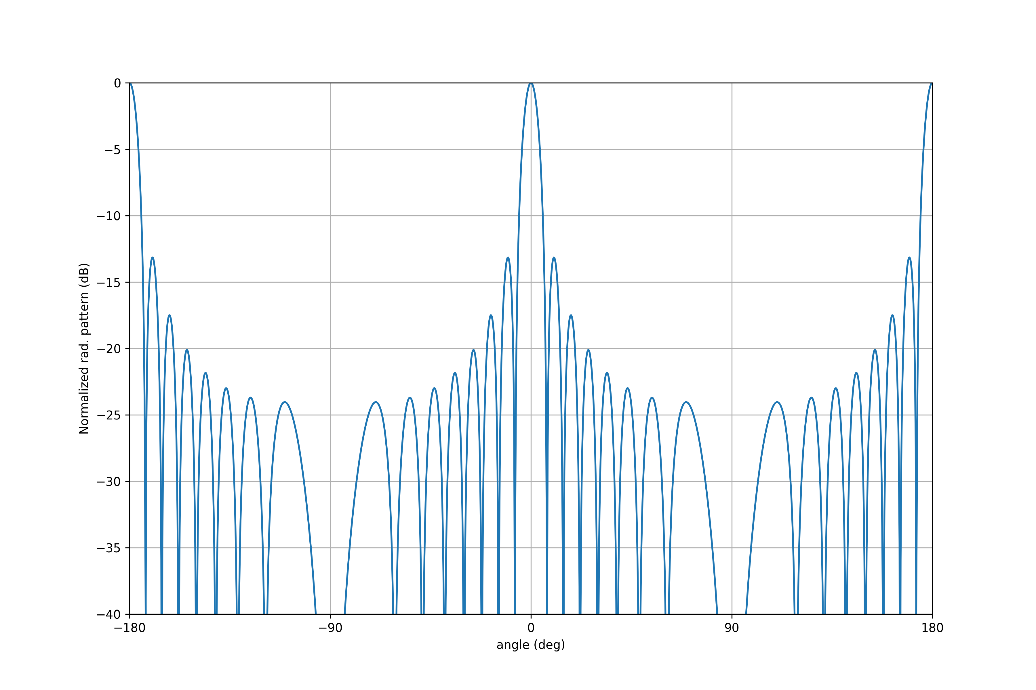

Przykładowy współczynnik szyku
$dx=\frac{λ}{2}$
$N=16$
$θ_{0}=0°$
$φ_{0}=0°$
Rozkład równomierny

Slide 55
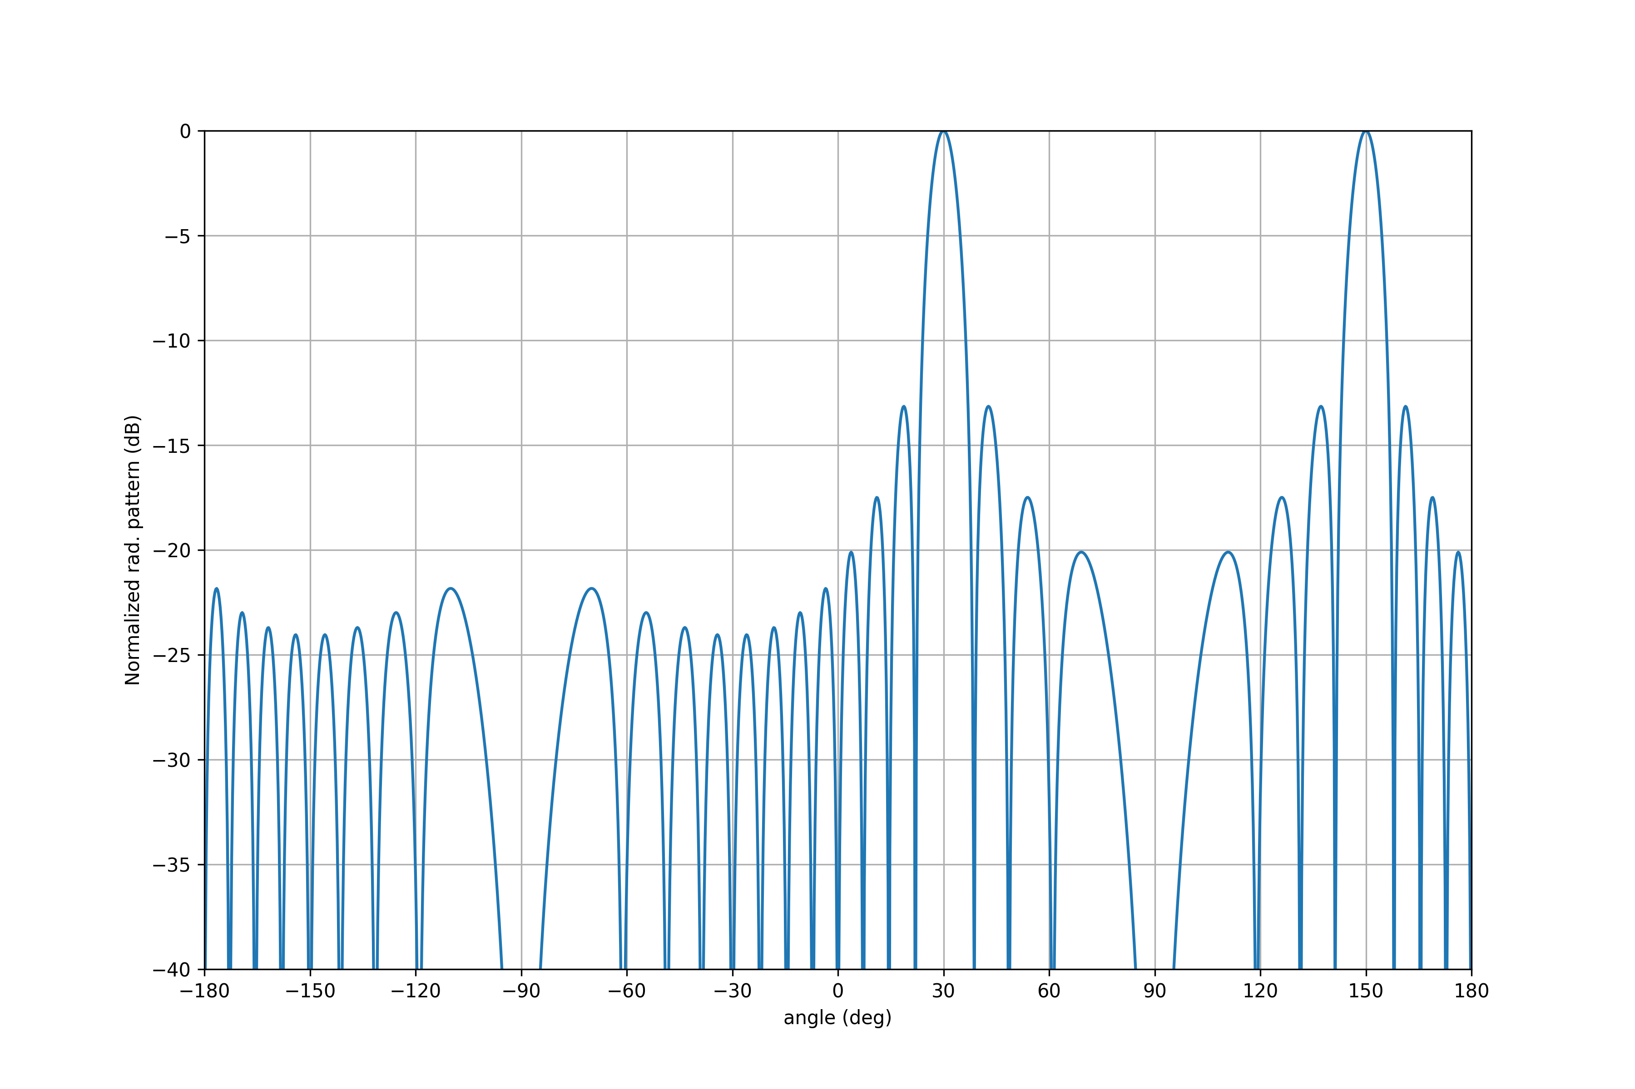

Przykładowy współczynnik szyku
$dx=\frac{λ}{2}$
$N=16$
$θ_{0}=30°$
$φ_{0}=0°$
Rozkład równomierny

Slide 56
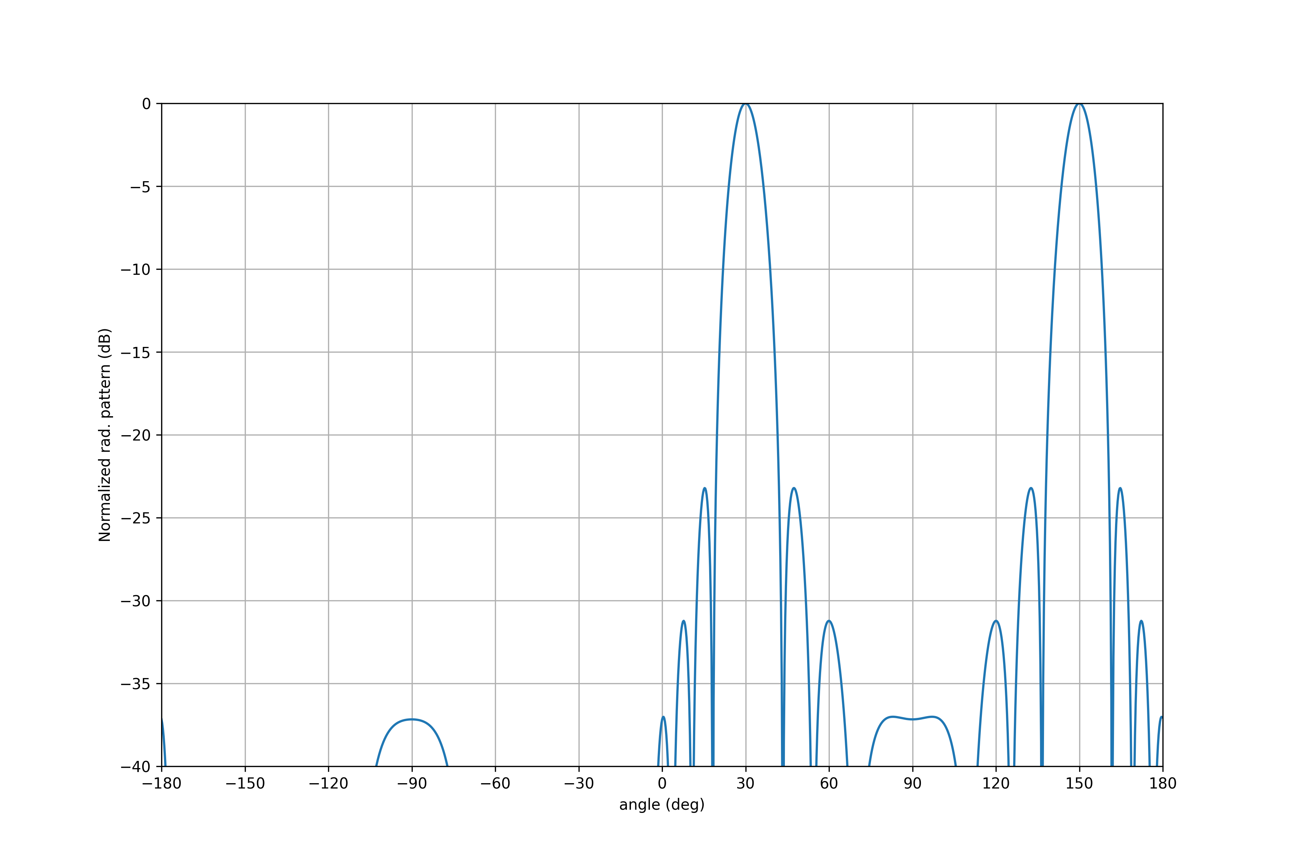

Przykładowy współczynnik szyku
$dx=\frac{λ}{2}$
$N=16$
$θ_{0}=30°$
$φ_{0}=0°$
Rozkład cosinusowy

Slide 57
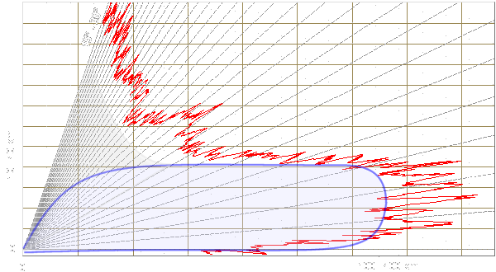
Pokrycie radarowe w płaszczyźnie elewacji
Wiązka typu cosec2

Slide 58
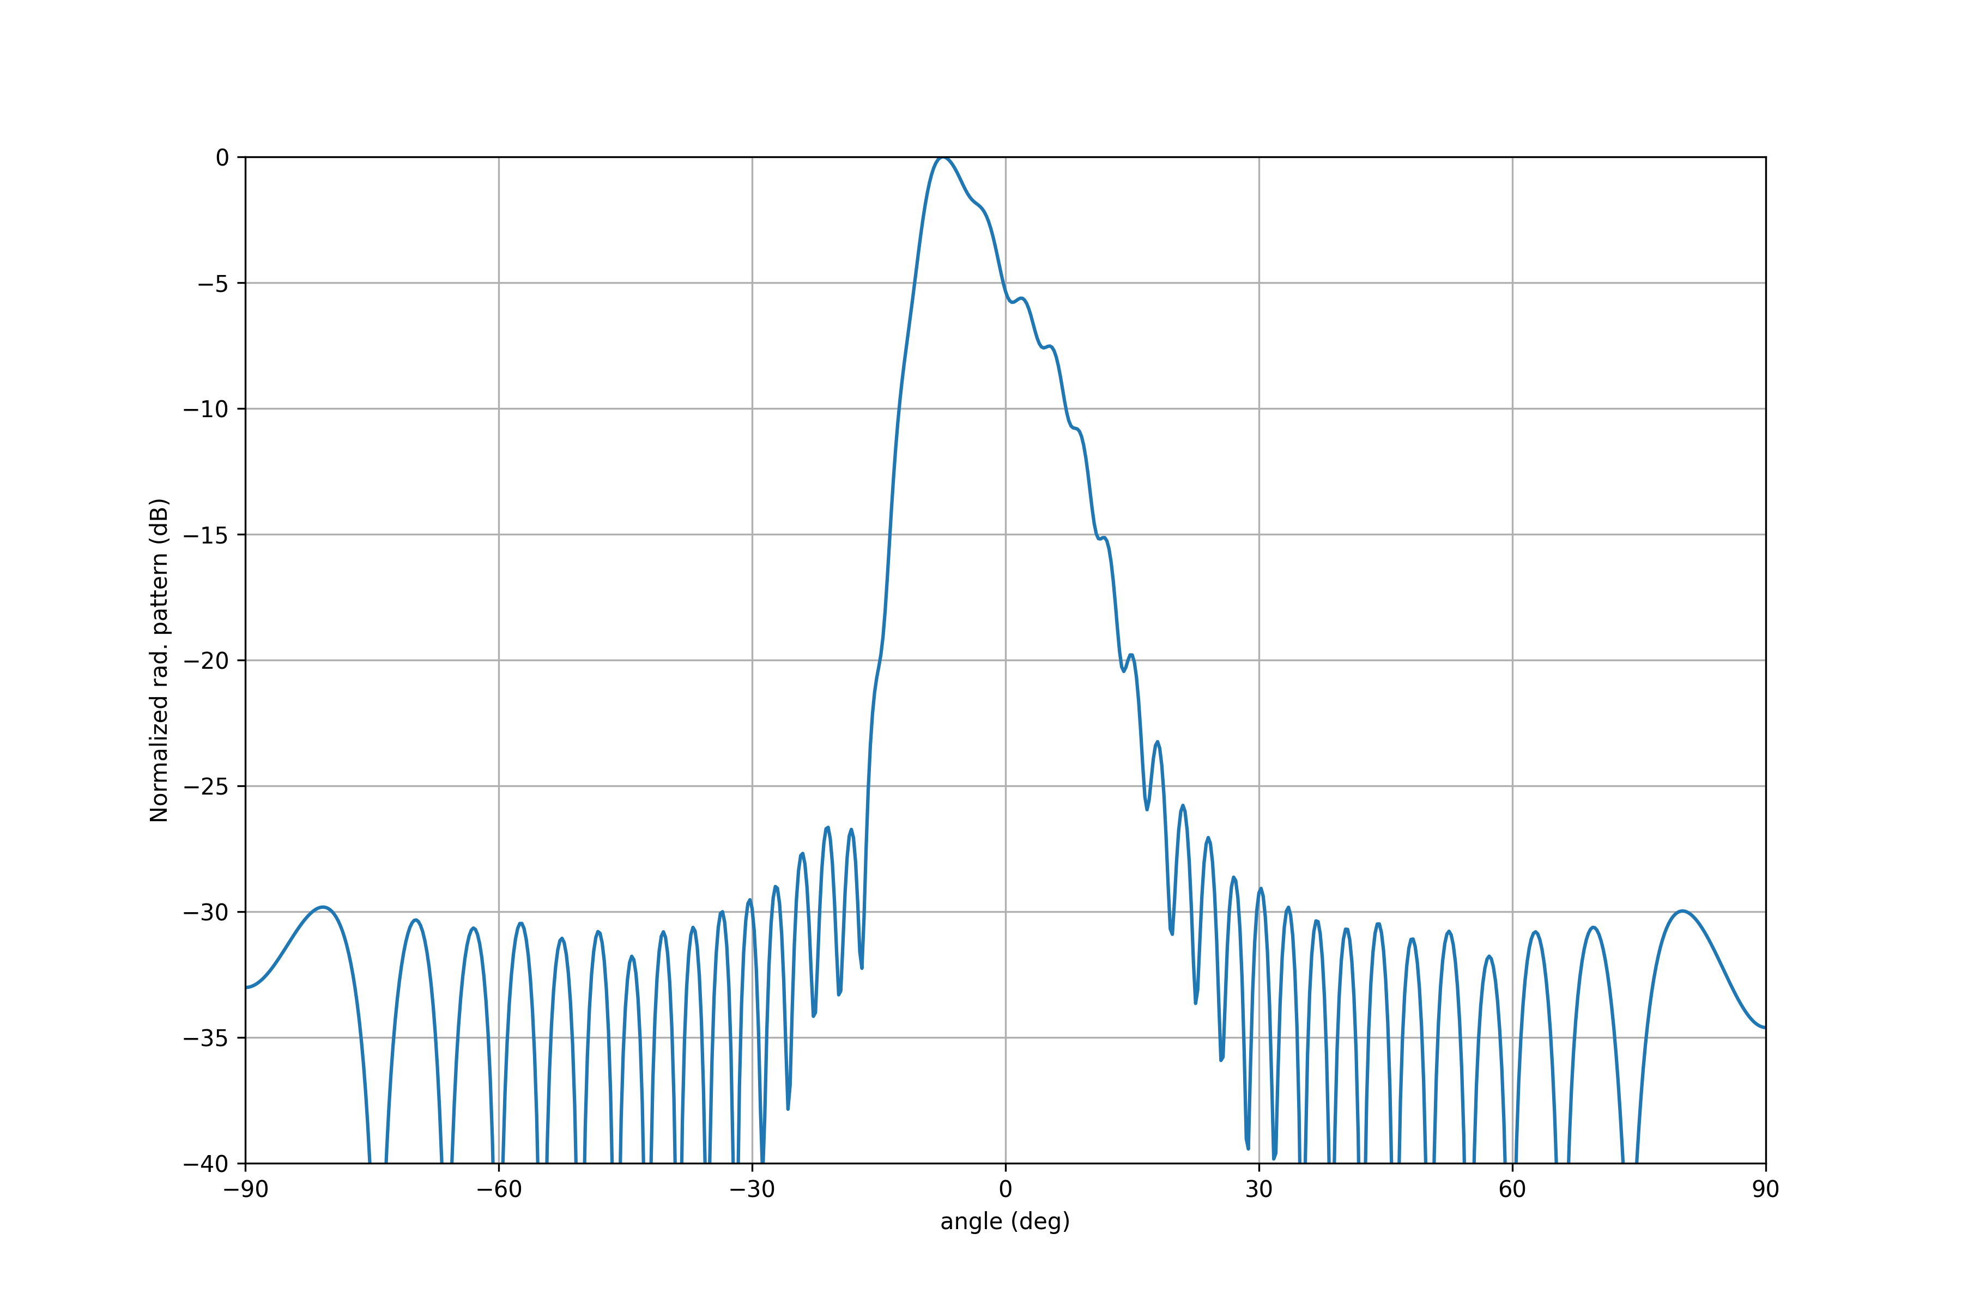

Współczynnik szyku wiązki cosec2
$f=3.3 GHz$
$N=32$
Rozkład dla charakterystyki promieniowania typu $\csc^{2}{ }$, na podstawie:
S. Rosłoniec, Wybrane zagadnienia techniki antenowej z przykładami projektowania, WAT 2022

Slide 59
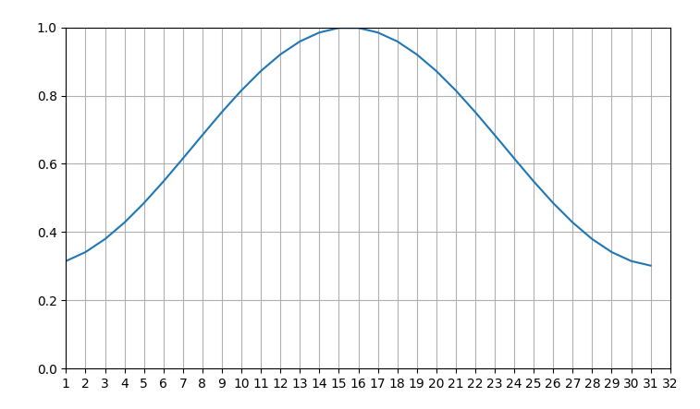
Rozkład amplitudowy wiązki cosec2

Slide 60
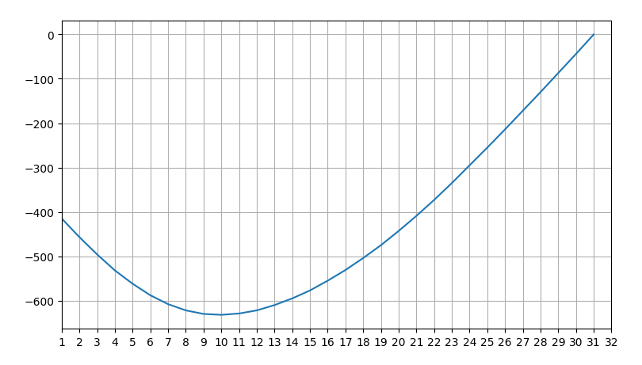
Rozkład fazowy wiązki cosec2

Slide 61
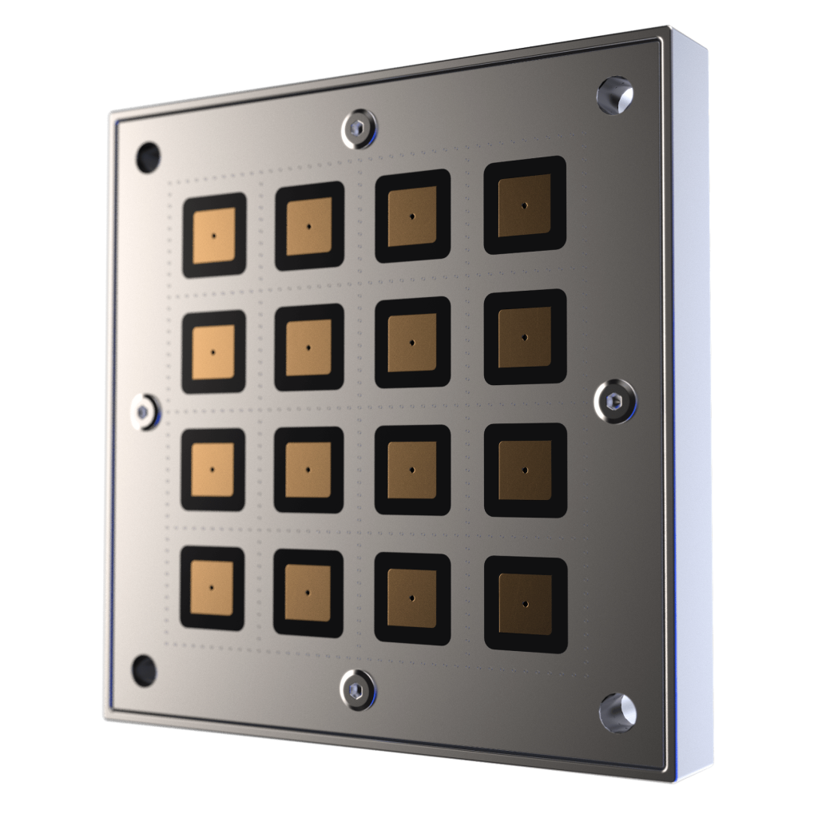
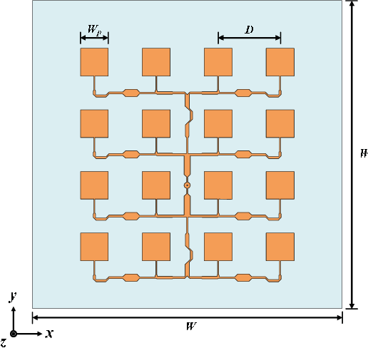
Przykładowe łatowe szyki antenowe
Źródło: https://figures.semanticscholar.org/cb8f7e881532dd68fa0111b92cc98a4f6c2062e8/1-Figure1-1.png
Źródło: https://www.endurosat.com/wp-content/uploads/2022/07/K-Band-4x4-Patch-Array-cubesat-antenna-endurosat-1-min-1024x1024.png

Slide 62
Dziękuję

